Slide 1
IBM CICD SERVICE OFFERING An introduction to Infrastructure & Monitoring service for Customs
Kyle Cheng| Consultant Name
Taiwan | Dec 10, 2024

Slide 2
AGENDA
01
04
OCP CICD 流程
Harbor Image 管理機制
02
05
OCP CICD 退版流程
OCP 部署 Yaml
03
06
安全性工具
待討論事項

Slide 3







CICD 環境架構規劃設計與人員權責分工(final)
IBM CICD Service Offering
一般OA網段
Port
Developer
(研發處人員)
Auditing
(資管人員)
Auditing
(資管人員)
443
換版變更
系統流程
驗收人員
22
DEV網段
簽入
Stage網段
PROD網段
25
推送Package
CICD Apiservice
Nexus
遠端倉庫
Redmine
Gitlab
原碼管控
Gitlab
原碼管控
(10.21.109.130)
(10.22.109.121)
(10.21.114.105)
(10.21.109.110)
(10.22.109.110)
(pre-stage branch)
(Main branch)
Nexus-stage
遠端倉庫
正式部署
(10.22.114.105)
Checkmarx 掃描程式碼
推送Package
Jenkins
自動化組建
(10.21.109.120)
Jenkins
自動化組建
(10.22.109.120)
Jenkins
自動化組建
(10.23.109.120)
Nexus-prod
遠端倉庫
(10.22.109.105)
VM
Service
VM
Service
VM
Service
Mail server
Harbor
遠端倉庫
(10.21.107.151)
Harbor
遠端倉庫
(10.22.107.151)

Slide 4
Jenkins OCP 資料流架構
IBM CICD Service Offering
Jenkins-OCP
Port
443
22
pull yaml
push image
25
Nexus
遠端倉庫
Jenkins
自動化組建
(10.2X.109.120)
Harbor
遠端倉庫
(10.2X.114.105)
(10.2X.107.151)
Apply yaml
Service
pull image
Deploy pod
Master Node
Worker Node
Route Node
Log Node
OCP Cluster

Slide 5














新版流程規劃(CICD) – DEV to STAGE
IBM CICD Service Offering
Local
Branch
Merge request
(Dev branch)
Merge
(Dev branch)
開發人員
Commit
開發人員主管
Code Review
Gitlab
產生新版
Prepare
Deploy
Release Image
Build
Test
Jenkins
Deploy
to
DEV/SIT
Pull Image
Openshift
Push & Tag
Build Image
Unit Tests
Code Scan
排程執行
VM
確定要上版時
請資管手動啟用
Merge request
(Main branch)
Merge
(Main branch)
資管科
審核人員
開發人員主管
Report
Approve
Gitlab
審核人員
程式人員主管決定進測
申請單審核
Compare List
Confirm
Prepare
Deploy
Release Image
Build
Test
開發人員主管
Jenkins
提出換版申請單
Deploy
to
STAGE
Pull Image
Openshift
Image 簽章
Build Image
Unit Tests
VM
Push & Tag
Other

Slide 6

新版流程規劃(CICD) – STAGE to PROD
IBM CICD Service Offering
研發處
測試人員
研發處
系統開發主管
研發處
驗收人員
研發處
業務分析主管
驗收確認後傳給業務分析主管
Test
覆核
驗收確認
審核人員
資管科
審核人員
Deploy
Prepare
Approve
Report
Jenkins
Deploy
to
PROD
Confirm
Compare List
申請單審核
Openshift
選擇 Image
檢查簽章
確定要上版時
請資管手動啟用

Slide 7
OCP CICD 流程
01

Slide 8
CI/CD 流程規劃 – DEV to STAGE
IBM CICD Service Offering
DEV
Local
Branch
Merge request
(Dev branch)
Merge
(Dev branch)
開發人員
Commit
開發人員主管
Code Review
Gitlab
產生新版

Slide 9
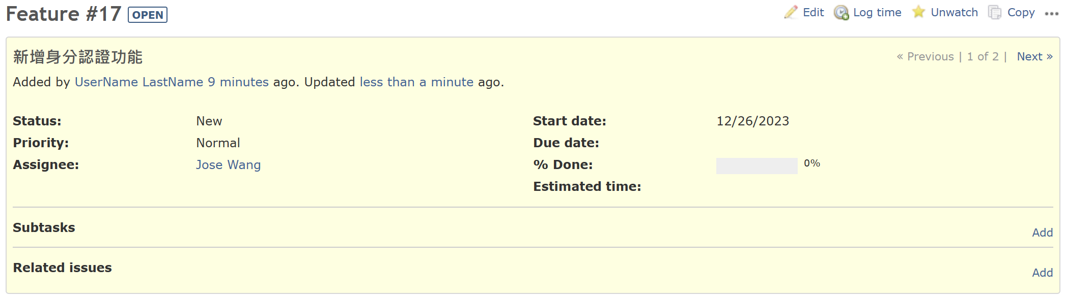
DEV 環境開發- 本地開發
IBM CICD Service Offering
依照開發需求資訊建立系統異動單(Notes)。
依照開發需求資訊建立Redmine單。

Slide 10
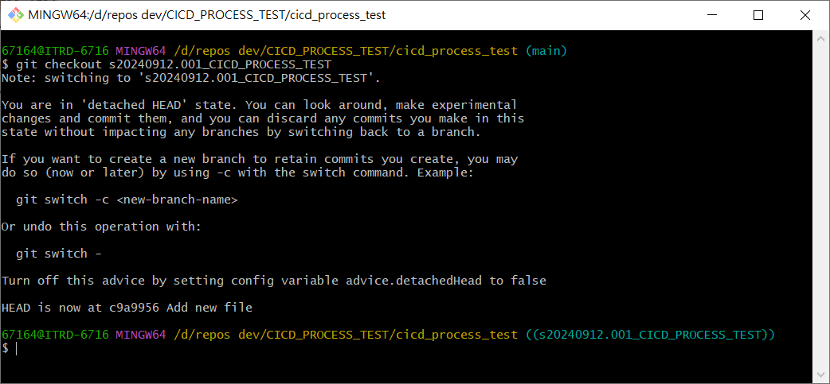
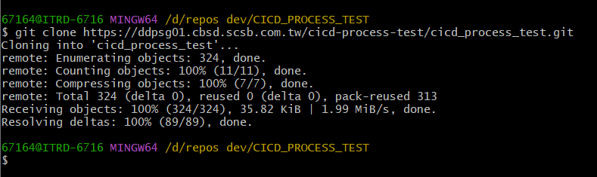
DEV 環境開發- 本地開發
IBM CICD Service Offering
Clone Branch 進行開發 Git Clone URL。
Git Checkout Prod Tag

Slide 11
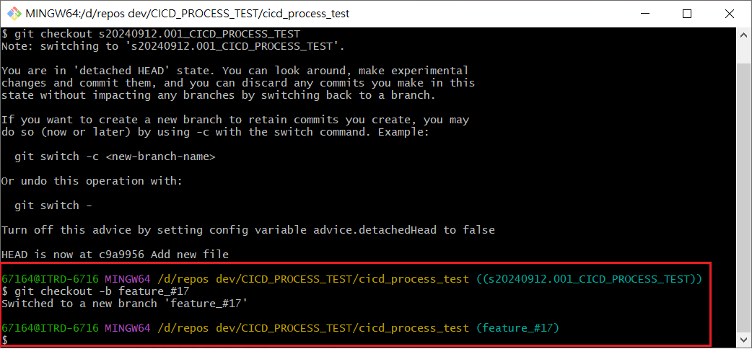
DEV 環境開發- 本地開發
IBM CICD Service Offering
Git create local Branch 進行開發：
git checkout –b issue branch
Push local Branch To Remote

Slide 12
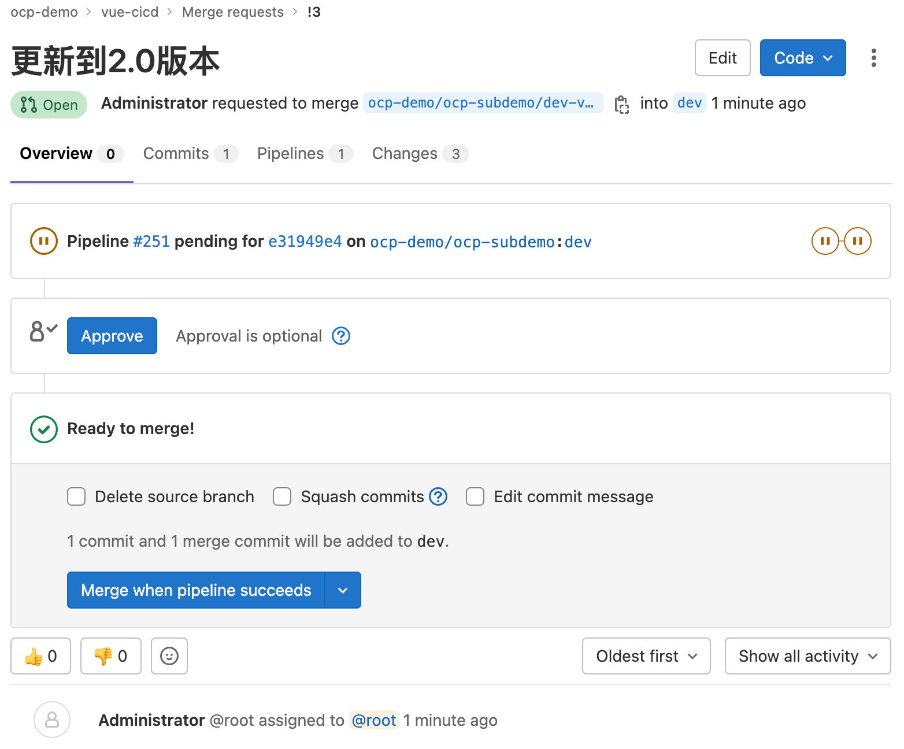
DEV 環境開發- 推到 dev 分支
IBM CICD Service Offering
開發主管 Code Review，確認是否合併

Slide 13
新版流程規劃(CICD) – DEV to STAGE
IBM CICD Service Offering
DEV
產生新版
Prepare
Deploy
Release Image
Build
Test
Jenkins
Deploy
to
DEV/SIT
Pull Image
Openshift
Push & Tag
Build Image
Unit Tests
Code Scan
排程執行
VM

Slide 14






Jenkins OCP部署資源
IBM CICD Service Offering
部署Yaml
A 腳本
B 腳本
Service
Route
Gitlab
Nexus-prod
CICD Apiservice
Image Build
User
Jenkins
自動化組建
(10.22.109.120)
(輸入相關參數)
A 腳本
B 腳本
Service
Monitor
Gitlab
Nexus-prod
Harbor
CICD Apiservice

Slide 15
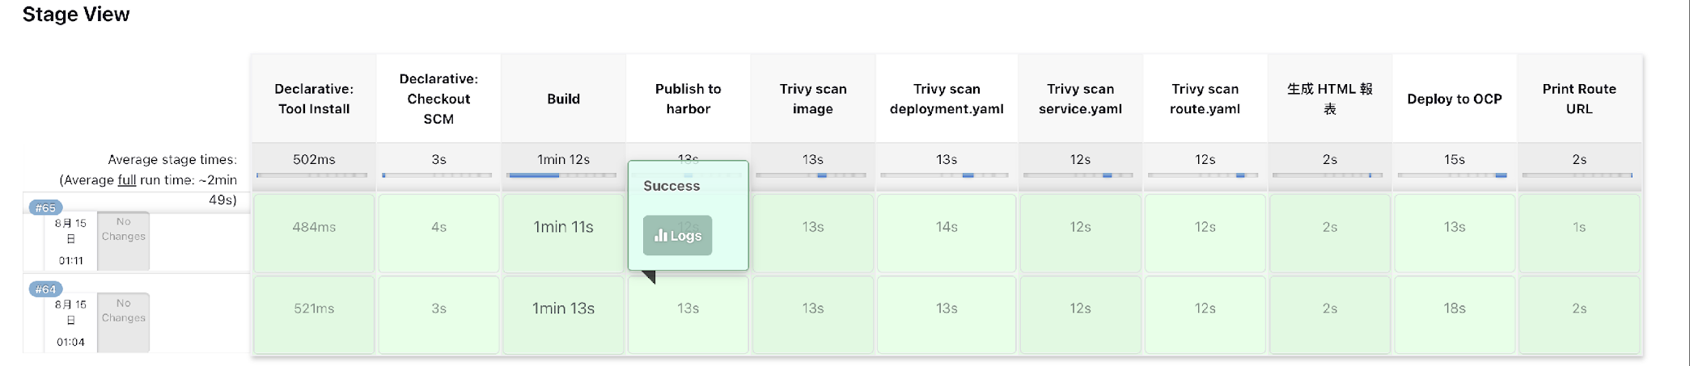
DEV 環境開發- Jenkins 部署
IBM CICD Service Offering
透過 Jenkins 建置新版應用程式，部署到 DEV 環境的 OCP。
Declarative: Tool Install
導入所需工具，如 jdk 或 oc 指令。
Get Selection
參數處理、列出。
Declarative: Checkout SCM
Pull Gitlab 程式
Checkmarx scan
Checkmarx 檢查
Dependency Check
Dependency 檢查
Build
程式建置

Slide 16
DEV 環境開發- Jenkins 部署
IBM CICD Service Offering
透過 Jenkins 建置新版應用程式，部署到 DEV 環境的 OCP。
Publish to Harbor
推送 Image 到 Harbor
Trivy scan image
Image 掃描
Trivy scan kubernetes YAML
Yaml 掃描
Rollout Deployment
滾動更新 Deployment
Apply yaml with openshift plugin
從 Yaml 部署資源

Slide 17
DEV 環境開發- Jenkins 部署
IBM CICD Service Offering
透過 Jenkins 建置新版應用程式，部署到 DEV 環境的 OCP。
Check deployment rollout status
檢查 Deployment 狀態
若有誤就回滾到上一版本
Check Service status
檢查 Service 狀態
Check ServiceMonitor status
檢查 ServiceMonitor 狀態

Slide 18
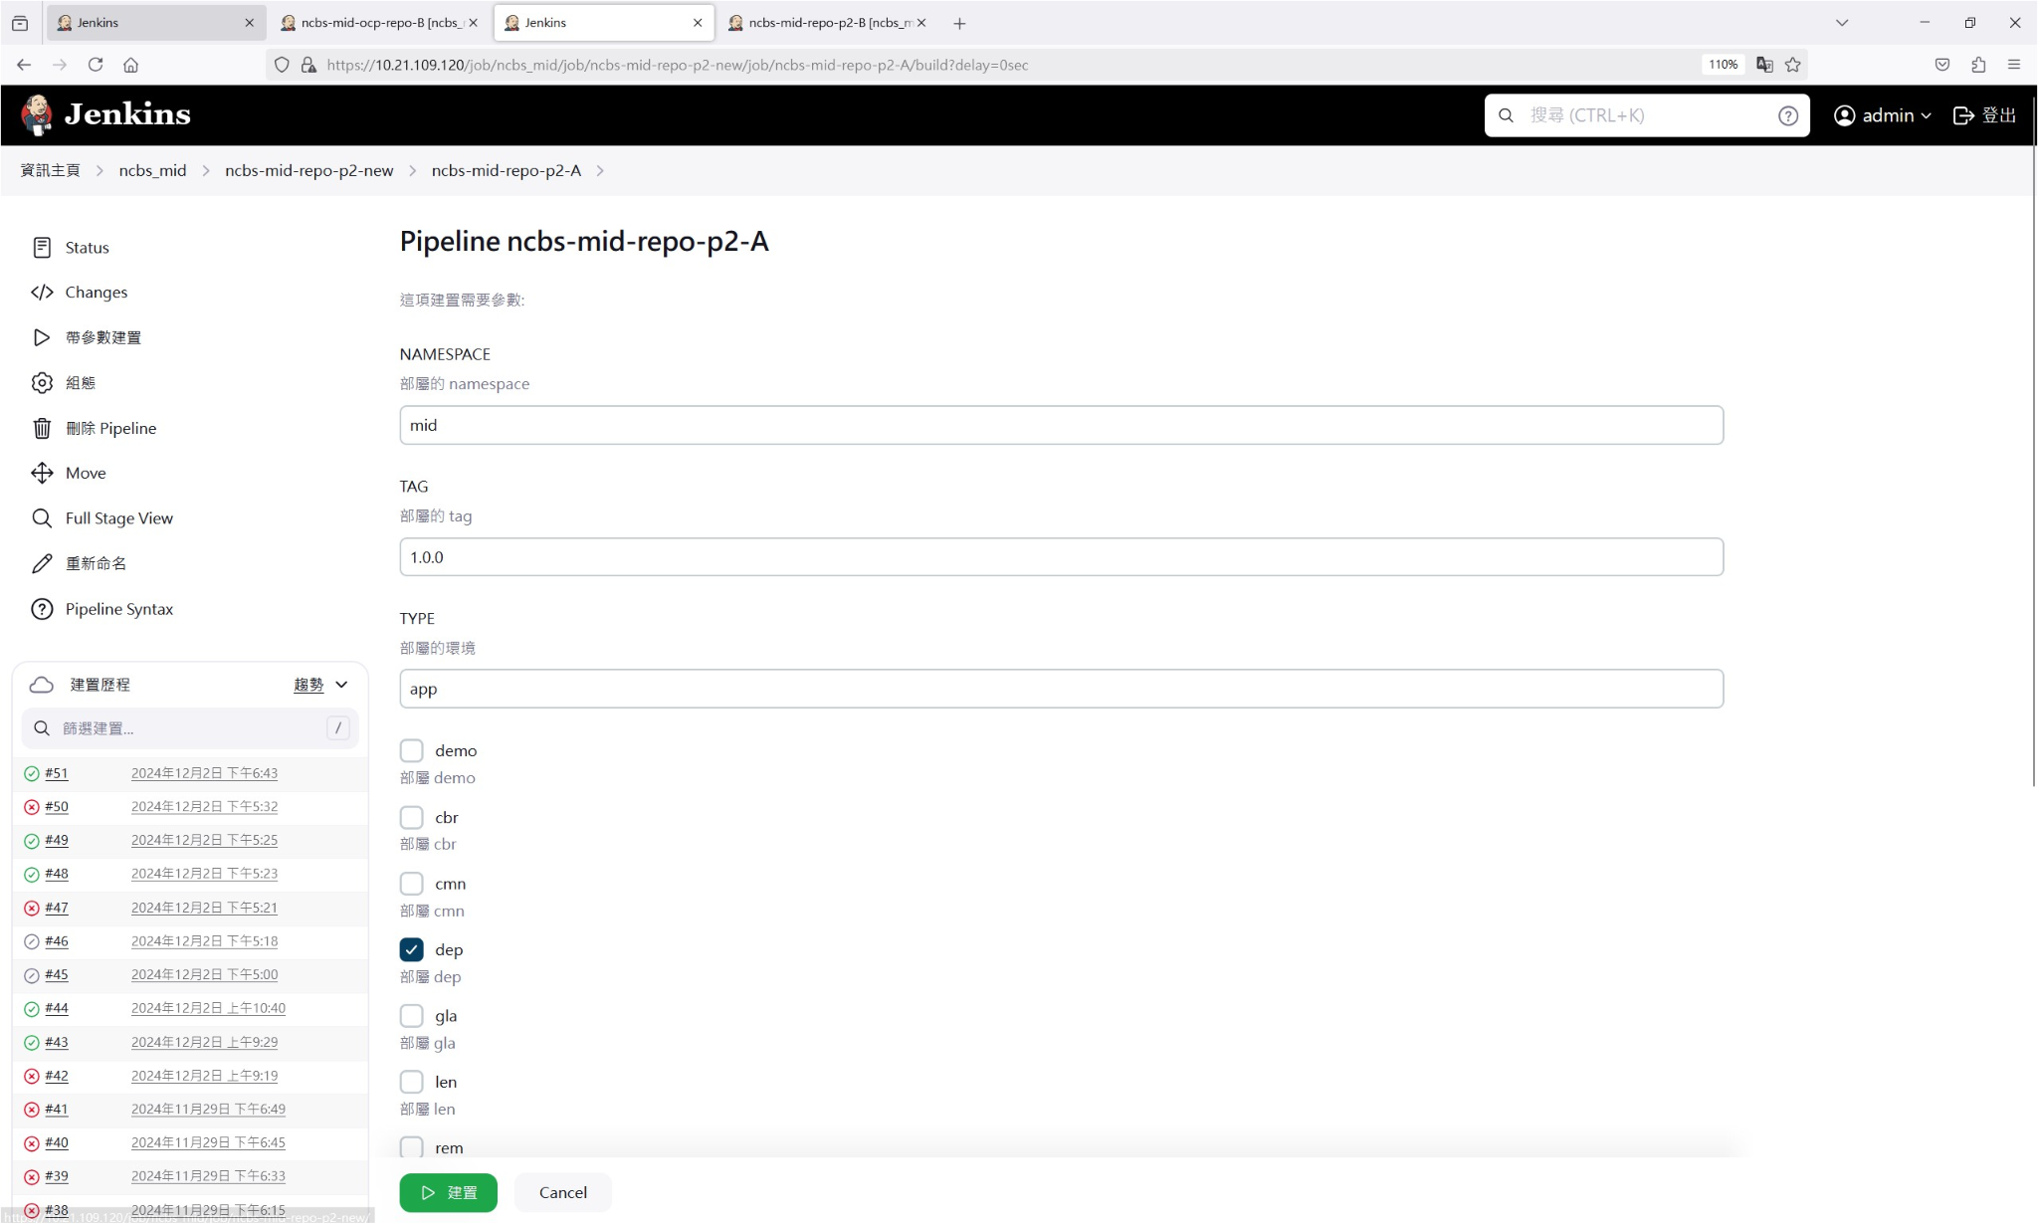
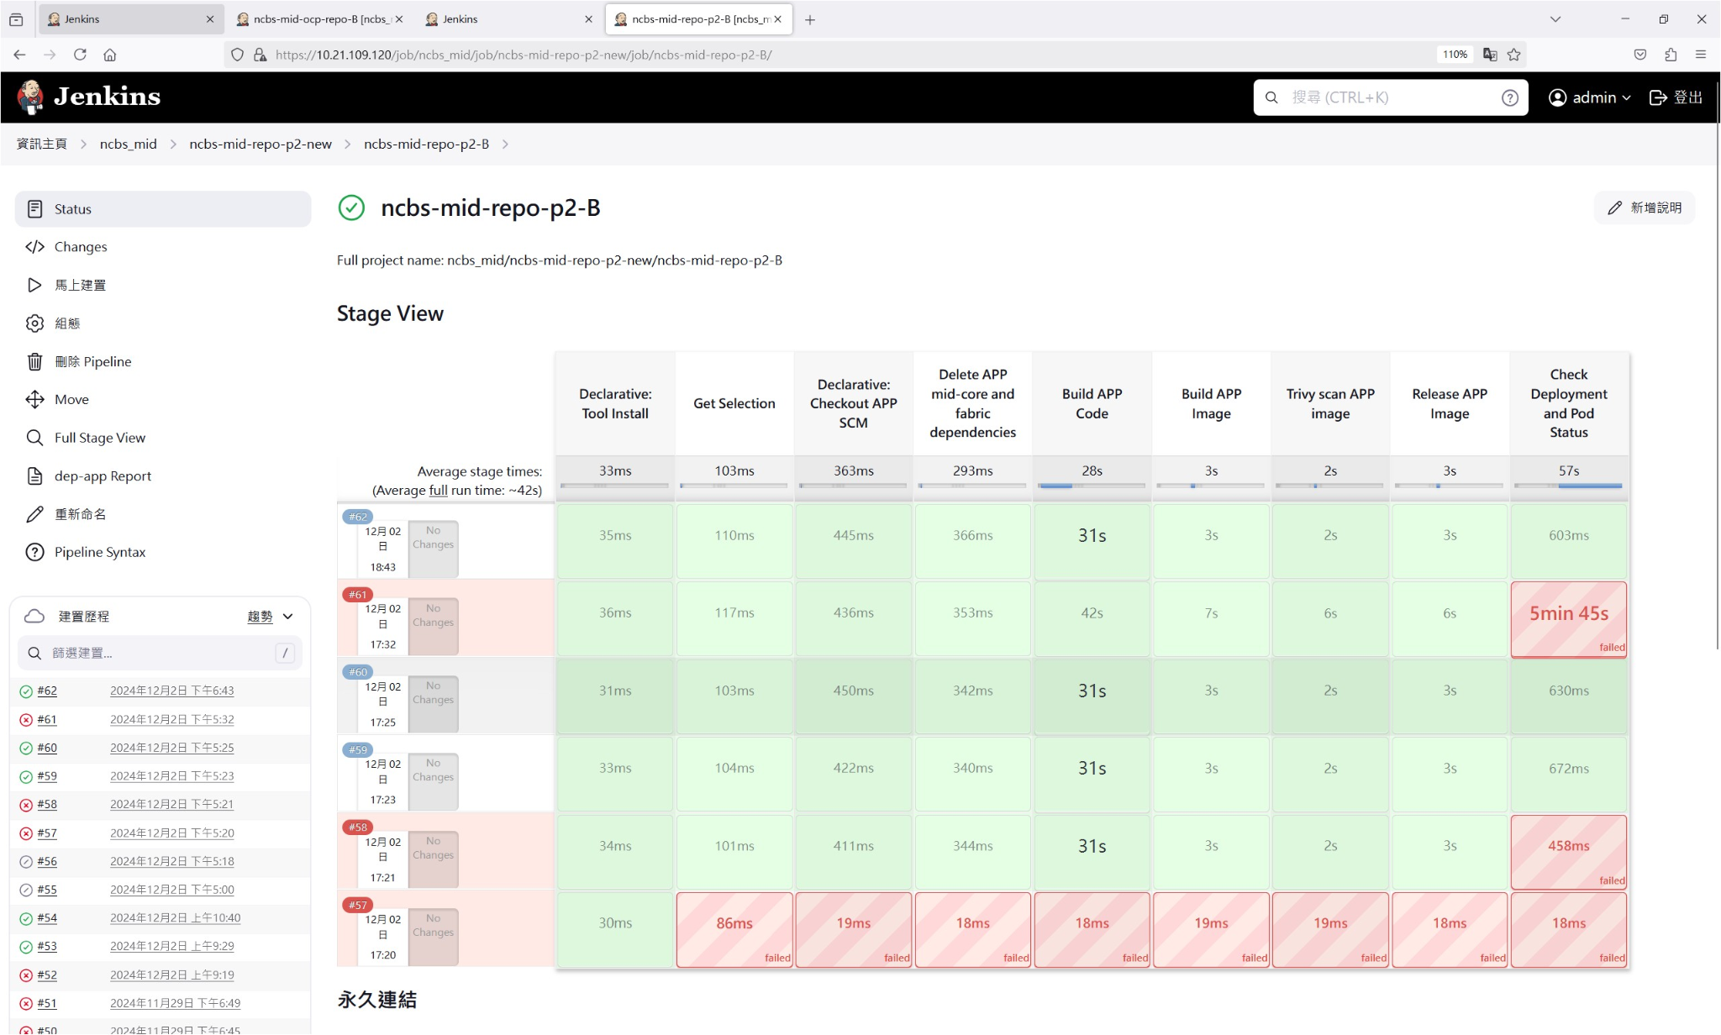
DEV 環境開發 – Jenkins 上版 – Image Build
IBM CICD Service Offering
開發人員手動啓用 Jenkins 流程
(ncbs-mid-repo-p2-A 範例)
(ncbs-mid-repo-p2-B 範例)

Slide 19
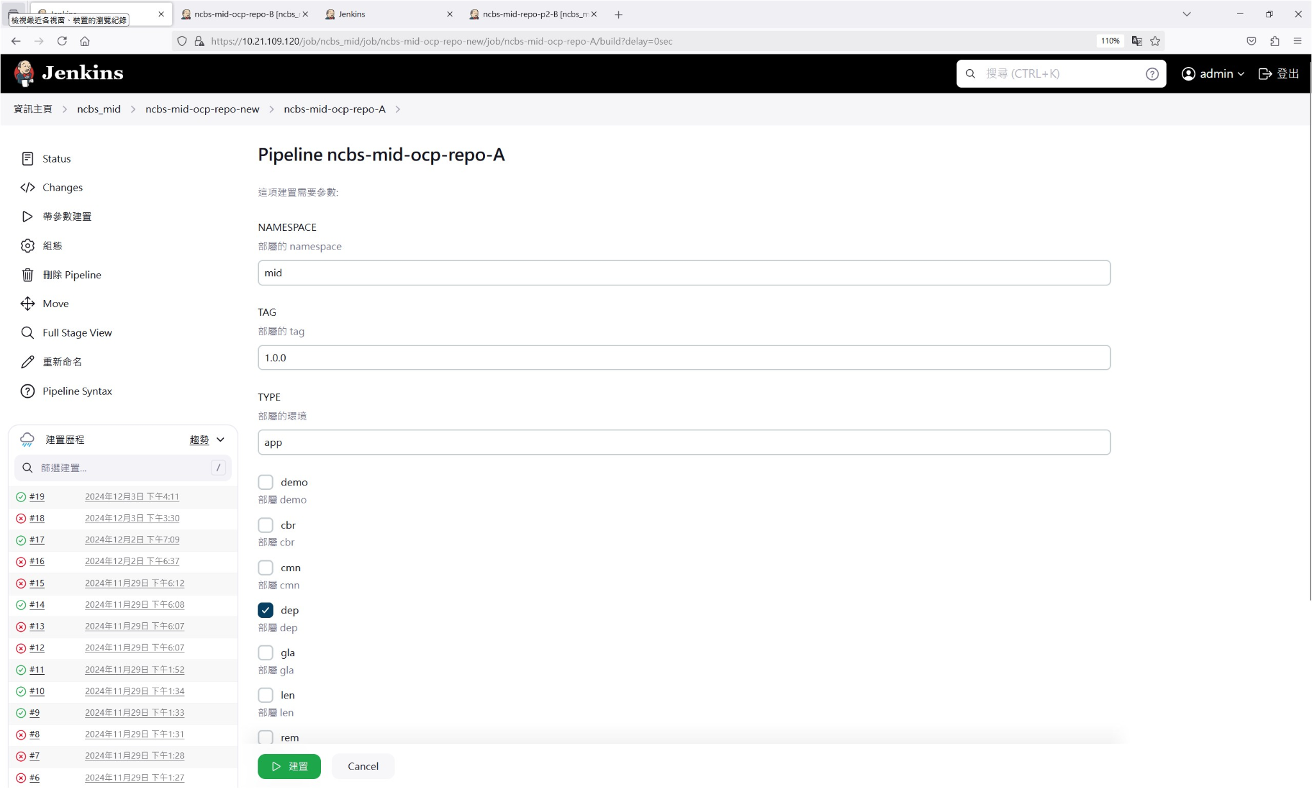
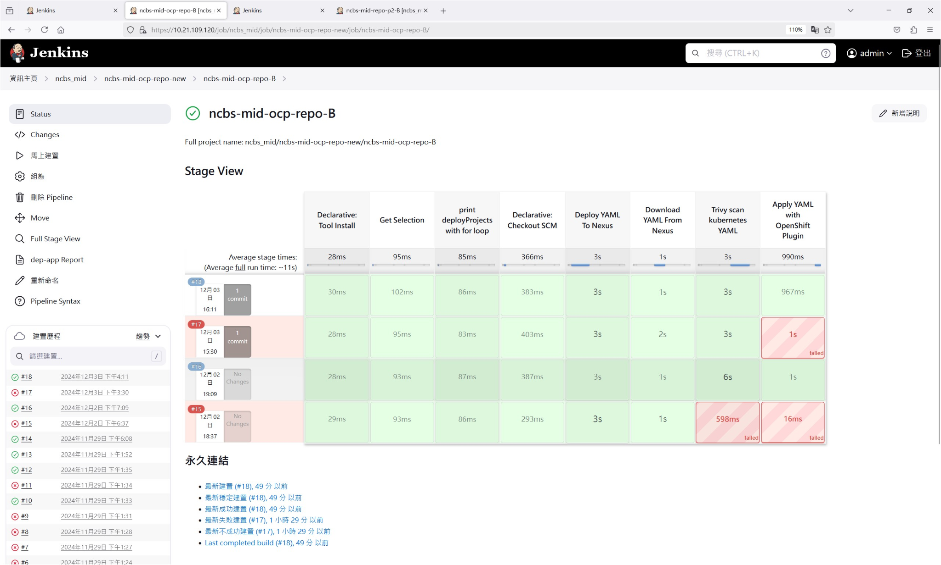
DEV 環境開發 – Jenkins 上版 – 部署 Yaml
IBM CICD Service Offering
開發人員手動啓用 Jenkins 流程
(ncbs-mid-ocp-repo-A 範例)
(ncbs-mid-ocp-repo-A 範例)

Slide 20
DEV 環境開發 - Jenkins OCP初次部署流程 - Image Build
IBM CICD Service Offering
部署Yaml
需要輸入:
Namespace(專案名稱)
Version(版本)
Type (程式類型)
選擇專案
A 腳本
B 腳本
Service
程式建置
Notes 單
進版 cmn-app:1.0.1
Route
Gitlab
Nexus-prod
CICD Apiservice
Image Build
User
Jenkins
自動化組建
(10.22.109.120)
當前cmn-app:1.0.1
A 腳本
B 腳本
Service
Monitor
Gitlab
Nexus-prod
Harbor
CICD Apiservice

Slide 21
DEV 環境開發 - Jenkins OCP初次部署流程 - 部署 Yaml
IBM CICD Service Offering
部署Yaml
需要輸入:
Namespace(專案名稱)
Version(版本)
Type (程式類型)
選擇專案
部署資源
A 腳本
B 腳本
Service
部署 Yaml
Notes 單
進版 cmn-app:1.0.2
Route
Gitlab
Nexus-prod
CICD Apiservice
Image Build
User
Jenkins
自動化組建
(10.22.109.120)
更新成 cmn-app:1.0.2
A 腳本
B 腳本
Service
Monitor
Gitlab
Nexus-prod
Harbor
CICD Apiservice

Slide 22
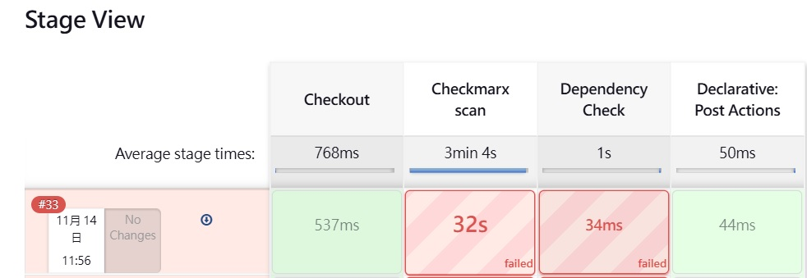
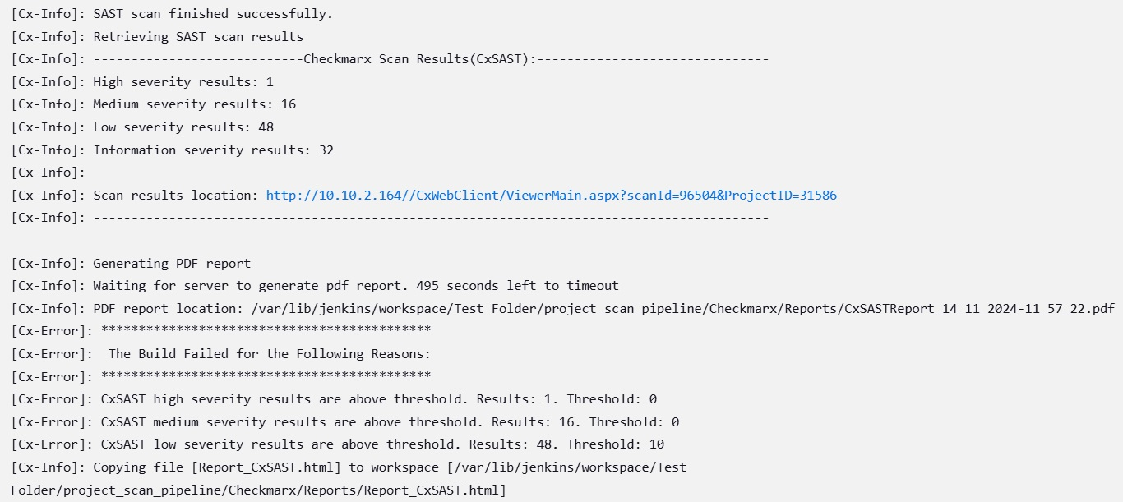
DEV 環境開發- Checkmarx Code Scan
IBM CICD Service Offering
透過 Checkmarx 進行程式碼掃描，進行安全漏洞的檢測
如果檢查漏洞超出設定閾值，則會在該階段失敗。

Slide 23
DEV 環境開發- 研發處測試人員驗測
IBM CICD Service Offering
1. 測試有問題，與開發主管確認問題原因，需修改程式時，通知研發處開發人員修改。
A. 研發處開發人員直接使用(2.)建立的開發分支進行修改，不需要重新建立新的開發分支。
B. 研發處開發人員從(3.) 開始做到此步驟，請測試人員進行測試。
2. 測試沒問題，通知開發主管可以上版到STAGE。

Slide 24
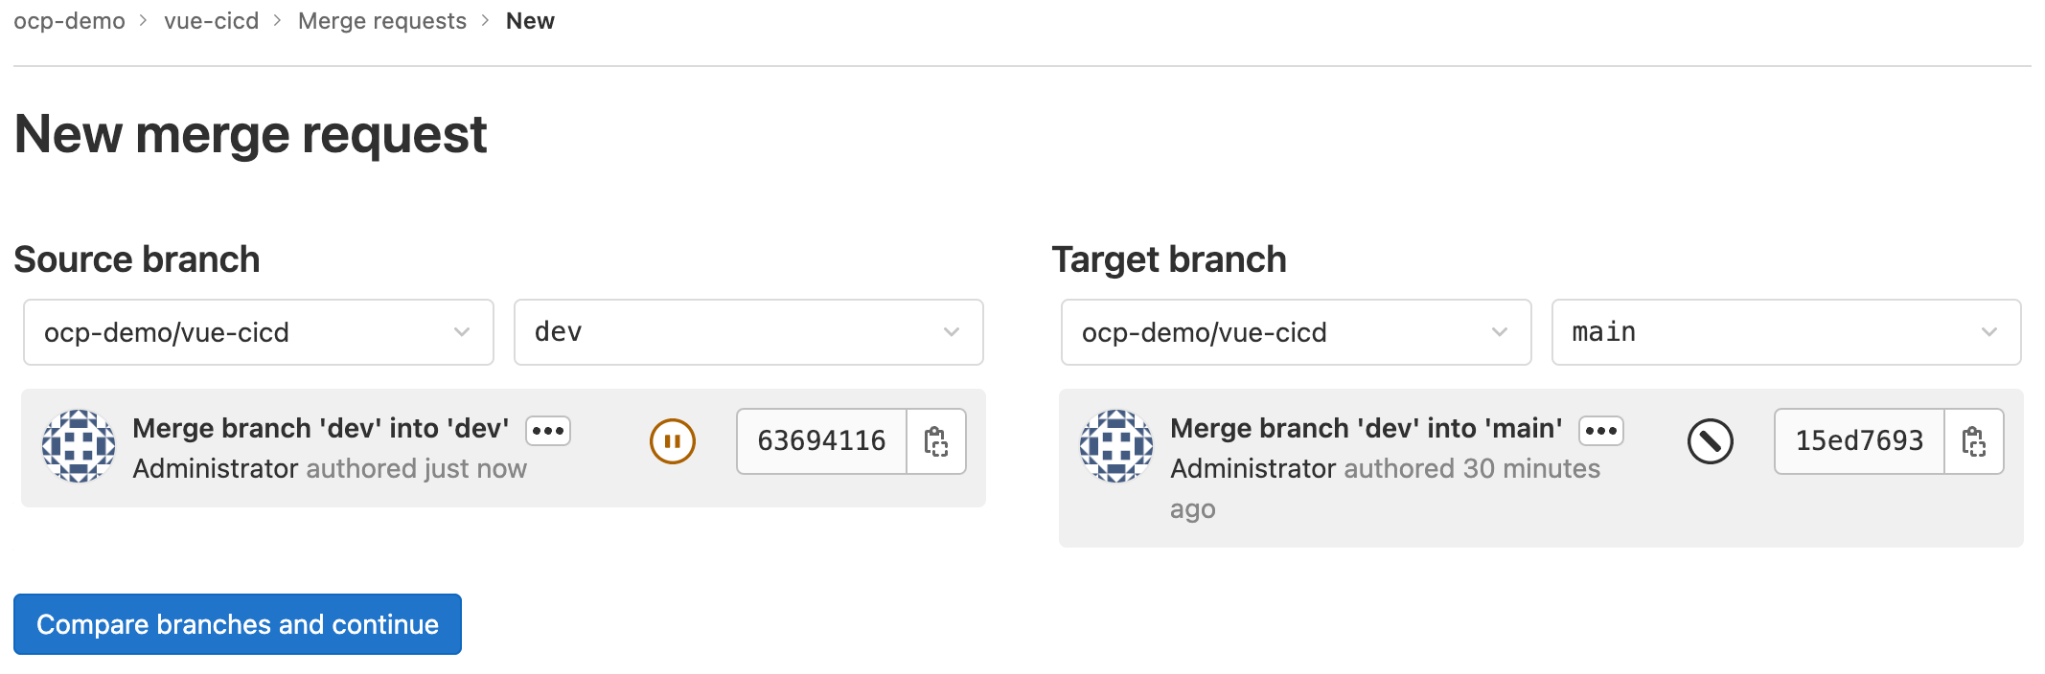
DEV 環境開發- MR 到 main 分支
IBM CICD Service Offering
確認測試沒問題，開發主管發起 MR 到 main 分支。
以 main 分支建立 Tag。
並送申請單到 STAGE 審核

Slide 25
新版流程規劃(CICD) – DEV to STAGE
IBM CICD Service Offering
DEV
Merge request
(Main branch)
Merge
(Main branch)
開發人員主管
Gitlab
審核人員
程式人員主管決定進測

Slide 26
STAGE 環境 – 審核申請單
IBM CICD Service Offering
資管科人員 確認 開發主管 傳來的申請單(Notes)
若無問題，資管科人員則手動進行 Compare list (針對此次版本以及上次 STAGE 版本) 動作
確認 DEV 與 STAGE 環境程式碼都無問題，資管科人員再手動操作 Jenkins 上版。
資管科
審核人員
Report
審核人員
申請單審核
Compare List

Slide 27
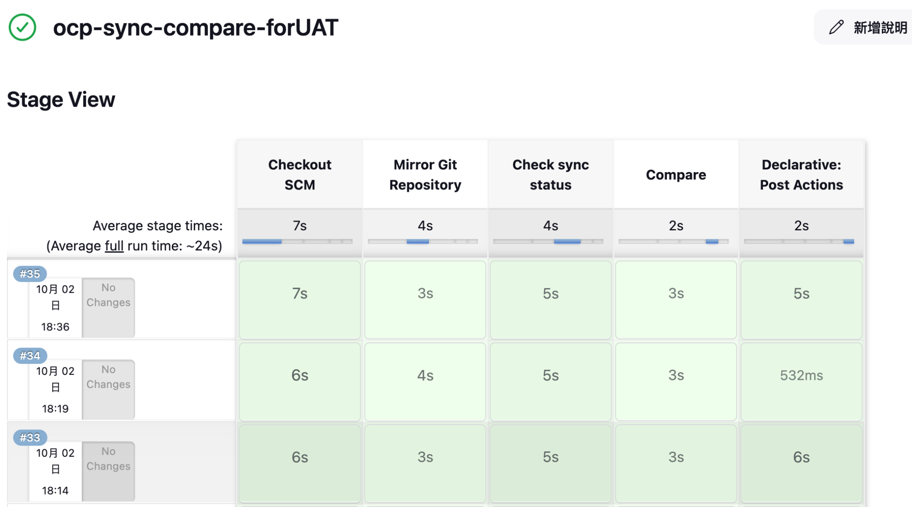
STAGE 環境 – 同步比對
IBM CICD Service Offering
同步 DEV 環境的 Gitlab 專案到 STAGE 環境
檢驗 Tag 是否存在
透過 GIT 原生功能，將當前版本與上一次 STAGE 版本進行比對。
寄送比對結果 Email，給開發主管以及資管科人員。
資管科
審核人員
Report
審核人員
申請單審核
Compare List

Slide 28
DEV 環境進版到 STAGE 環境
IBM CICD Service Offering
確定要上版時
請資管手動啟用
資管科
審核人員
Report
Approve
審核人員
申請單審核
Compare List
Confirm
Prepare
Deploy
Release Image
Build
Test
開發人員主管
Jenkins
提出換版申請單
Deploy
to
STAGE
Pull Image
Openshift
Image 簽章
Build Image
Unit Tests
VM
Push & Tag
Other

Slide 29
Stage 環境 - Jenkins OCP初次部署流程 - Image Build
IBM CICD Service Offering
部署Yaml
需要輸入:
Namespace(專案名稱)
Version(版本)
Type (程式類型)
選擇專案
A 腳本
B 腳本
Service
程式建置
Notes 單
進版 cmn-app:1.0.1
Route
Gitlab
Nexus-prod
CICD Apiservice
Image Build
User
Jenkins
自動化組建
(10.22.109.120)
當前cmn-app:1.0.1
A 腳本
B 腳本
Service
Monitor
Gitlab
Nexus-prod
Harbor
CICD Apiservice

Slide 30
Stage 環境 - Jenkins OCP初次部署流程 - 部署 Yaml
IBM CICD Service Offering
部署Yaml
需要輸入:
Namespace(專案名稱)
Version(版本)
Type (程式類型)
選擇專案
部署資源
A 腳本
B 腳本
Service
部署 Yaml
Notes 單
進版 cmn-app:1.0.2
Route
Gitlab
Nexus-prod
CICD Apiservice
Image Build
User
Jenkins
自動化組建
(10.22.109.120)
更新成 cmn-app:1.0.2
A 腳本
B 腳本
Service
Monitor
Gitlab
Nexus-prod
Harbor
CICD Apiservice

Slide 31
STAGE 環境 – Jenkins 上版 – Image Build
IBM CICD Service Offering
資管科人員手動啓用 Jenkins 流程
(ncbs-mid-repo-p2-A 範例)
(ncbs-mid-repo-p2-B 範例)

Slide 32
STAGE 環境 – Jenkins 上版 – 部署 Yaml
IBM CICD Service Offering
資管科人員手動啓用 Jenkins 流程
(ncbs-mid-ocp-repo-A 範例)
(ncbs-mid-ocp-repo-B 範例)

Slide 33
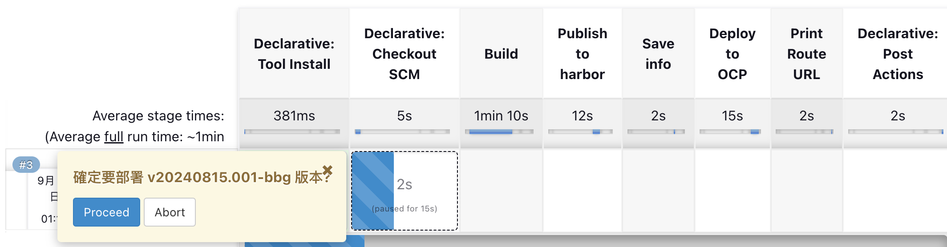
STAGE 環境 – Jenkins 卡控
IBM CICD Service Offering
資管科人員執行過程中，確認輸入版號無誤才進行部署。

Slide 34
STAGE 環境 - 驗收成果
IBM CICD Service Offering
1. 資管人員收到主管覆核的系統異動申請單/需求問題處理單（Notes）單後，依據Tag資訊進行STAGE過版。
2. 手動執行Jenkins STAGE過版 job。
3. 過版完成後，資管人員登錄 Notes 單、紀錄過版job編號，進行簽核。
4. STAGE 一天至多上版一次，緊急修正hotfix除外。
研發處
測試人員
研發處
系統開發主管
研發處
驗收人員
研發處
業務分析主管
驗收確認後傳給業務分析主管
Test
覆核
驗收確認

Slide 35
PROD 環境 – 確認申請單
IBM CICD Service Offering
資管科審核人員確認申請單後，產出 Compare list (針對此次版本以及當前版本)報表。
資管科審核人員確認申請單後，手動啓用 Jenkins 進行上版。
審核人員
資管科
審核人員
Deploy
Prepare
Approve
Report
Jenkins
Deploy
to
PROD
Openshift
選擇 Image
Confirm
Compare List
申請單審核
VM
檢查簽章
確定要上版時
請資管手動啟用
Other

Slide 36
PROD 環境 - Jenkins OCP初次部署流程 - 部署 Yaml
IBM CICD Service Offering
部署Yaml
需要輸入:
Namespace(專案名稱)
Version(版本)
Type (程式類型)
選擇專案
部署資源
A 腳本
B 腳本
Service
部署 Yaml
Notes 單
進版 cmn-app:1.0.2
Route
Gitlab
Nexus-prod
CICD Apiservice
Image Build
User
Jenkins
自動化組建
(10.22.109.120)
更新成 cmn-app:1.0.2
A 腳本
B 腳本
Service
Monitor
Gitlab
Nexus-prod
Harbor
CICD Apiservice

Slide 37
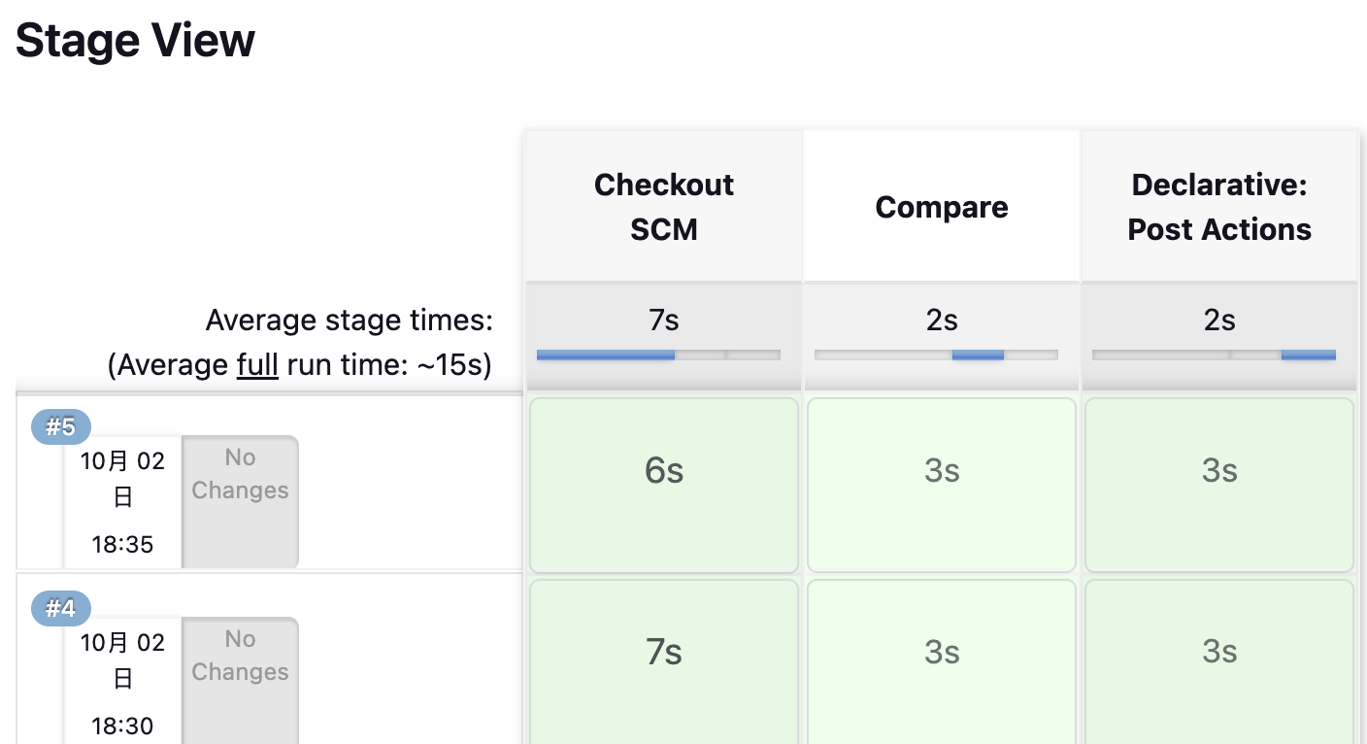
PROD 環境 – Compare list for PROD
IBM CICD Service Offering
透過 API Service 獲得當前 PROD 版本，與當前進版的版本進行比對。
Report
Compare List

Slide 38
PROD 環境 – 部署 Yaml
IBM CICD Service Offering
資管科人員手動啓用 Jenkins 流程
(ncbs-mid-ocp-repo-A 範例)
(ncbs-mid-ocp-repo-B 範例)

Slide 39
OCP CICD 退版流程
02

Slide 40
DEV 環境退版流程
IBM CICD Service Offering
模擬測試 STAGE 與 PROD 環境執行
操作流程
1. 開發人員確認退版的版號
2. 開發人員操作上版
3. 開發人員檢查
Stage網段
Gitlab
原碼管控
(10.21.109.110)
(Main branch)
CICD Apiservice
(10.21.109.121)
Jenkins
自動化組建
(10.21.109.120)
Nexus
遠端倉庫
(10.21.109.105)
Service
Harbor
遠端倉庫
(10.21.107.151)

Slide 41
STAGE 環境退版流程
IBM CICD Service Offering
CICD流程會拉取舊版的 Yaml
OCP 部署時，Yaml 會抓舊的 Image
CICD流程應把 Yaml 檔推到 Nexus-prod
操作流程
1. 資管人員 向系統開發人員 確認退版的版號
2. STAGE – Jenkins 資管人員操作上版
3. 驗收人員檢查
Stage網段
Gitlab
原碼管控
(10.22.109.110)
(Main branch)
CICD Apiservice
(10.22.109.121)
Jenkins
自動化組建
(10.22.109.120)
Nexus-prod
遠端倉庫
(10.22.109.105)
Service
Harbor
遠端倉庫
(10.22.107.151)

Slide 42
PROD 環境退版流程
IBM CICD Service Offering
PROD 上版是直接指定 UAT 包好的版本
例如: v20240724-bbg
確定退版的話，退版時建議指定版本重新上版即可
先前討論是由資管科人員操作
部署 Yaml 都放在 Gitlab 做版控，Jenkins 會去 Nexus 拉取。
操作流程
1. 資管人員確認退版的版號
2. PROD - Jenksin 資管人員操作上版
3. 驗收人員檢查
Stage網段
PROD網段
正式部署
Nexus-prod
遠端倉庫
Jenkins
自動化組建
(10.23.109.120)
(10.22.109.105)
Service
Harbor
遠端倉庫
(10.22.107.151)

Slide 43
安全性掃描工具
03

Slide 44
安全性掃描工具
IBM CICD Service Offering
程式碼(Code)、OpenSource Library
採用 Checkmarx
第三方套件
Dependency-Check 不使用，研發處有起案採購 Nexus 企業版(第三方套件掃描)
映像檔(Image)、Yaml 檔
Trivy

Slide 45
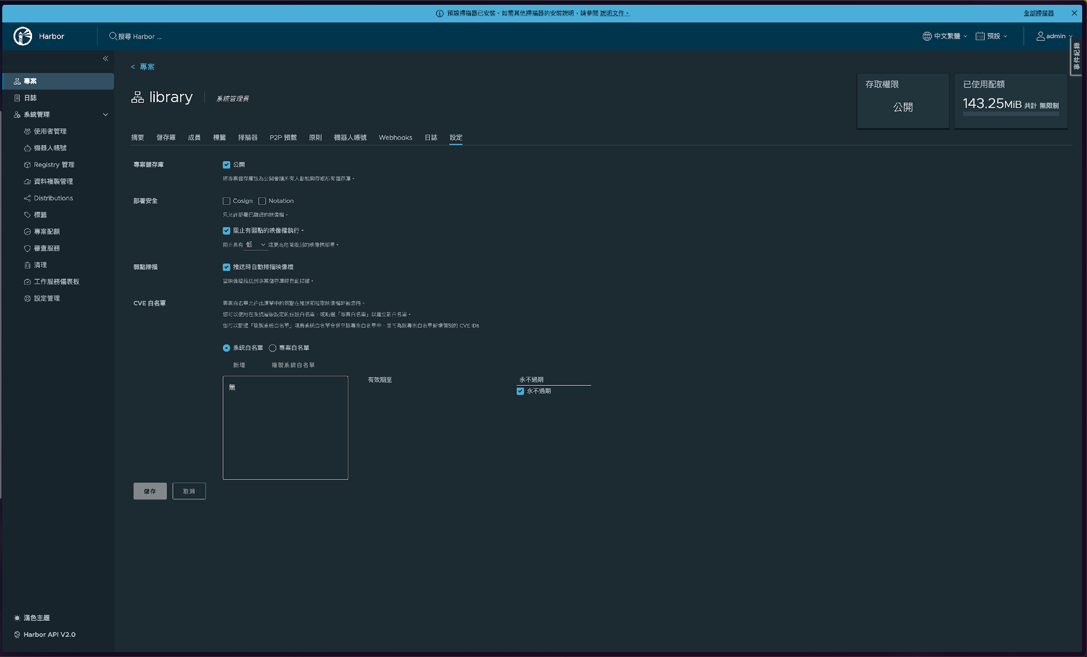
Harbor 透過 Trivy 進行安全掃描
IBM CICD Service Offering
設定部署安全
阻止有弱點的映像檔執行
設定自動弱點掃描

Slide 46
Harbor 透過 Trivy 進行安全掃描
IBM CICD Service Offering
Docker pull 時，會禁止拉取

Slide 47
Jenkins pipeline - Trivy
IBM CICD Service Offering
Pipeline script
sh 'mkdir -p reports'
sh "trivy image --skip-db-update \ // --skip-db-update: 跳過更新 Trivy 的資料庫
--skip-java-db-update \ // --skip-java-db-update: 跳過更新 Java 的資料庫
--offline-scan \ // --offline-scan: 離線掃描
--skip-check-update \ // --skip-check-update: 跳過檢查更新
--format template \ // --format template: 輸出格式為 template
--template '@/usr/local/share/trivy/templates/html.tpl' \ // --template '@/usr/local/share/trivy/templates/html.tpl': 使用 HTML 的格式
-o reports/trivy-image-report.html \ // -o reports/trivy-image-report.html: 輸出檔案為 reports/trivy-image-report.html
${CONTAINER_REGISTRY}/${CONTAINER_PROJECT}/${CONTAINER_NAME}:${APP_VERSION}"
// 上傳報告到 Jenkins
publishHTML([
allowMissing: true,
alwaysLinkToLastBuild: false,
keepAll: true,
reportDir: 'reports',
reportFiles: 'trivy-image-report.html',
reportName: 'Trivy Image Report',
reportTitles: 'Trivy Image Report',
useWrapperFileDirectly: true
])

Slide 48
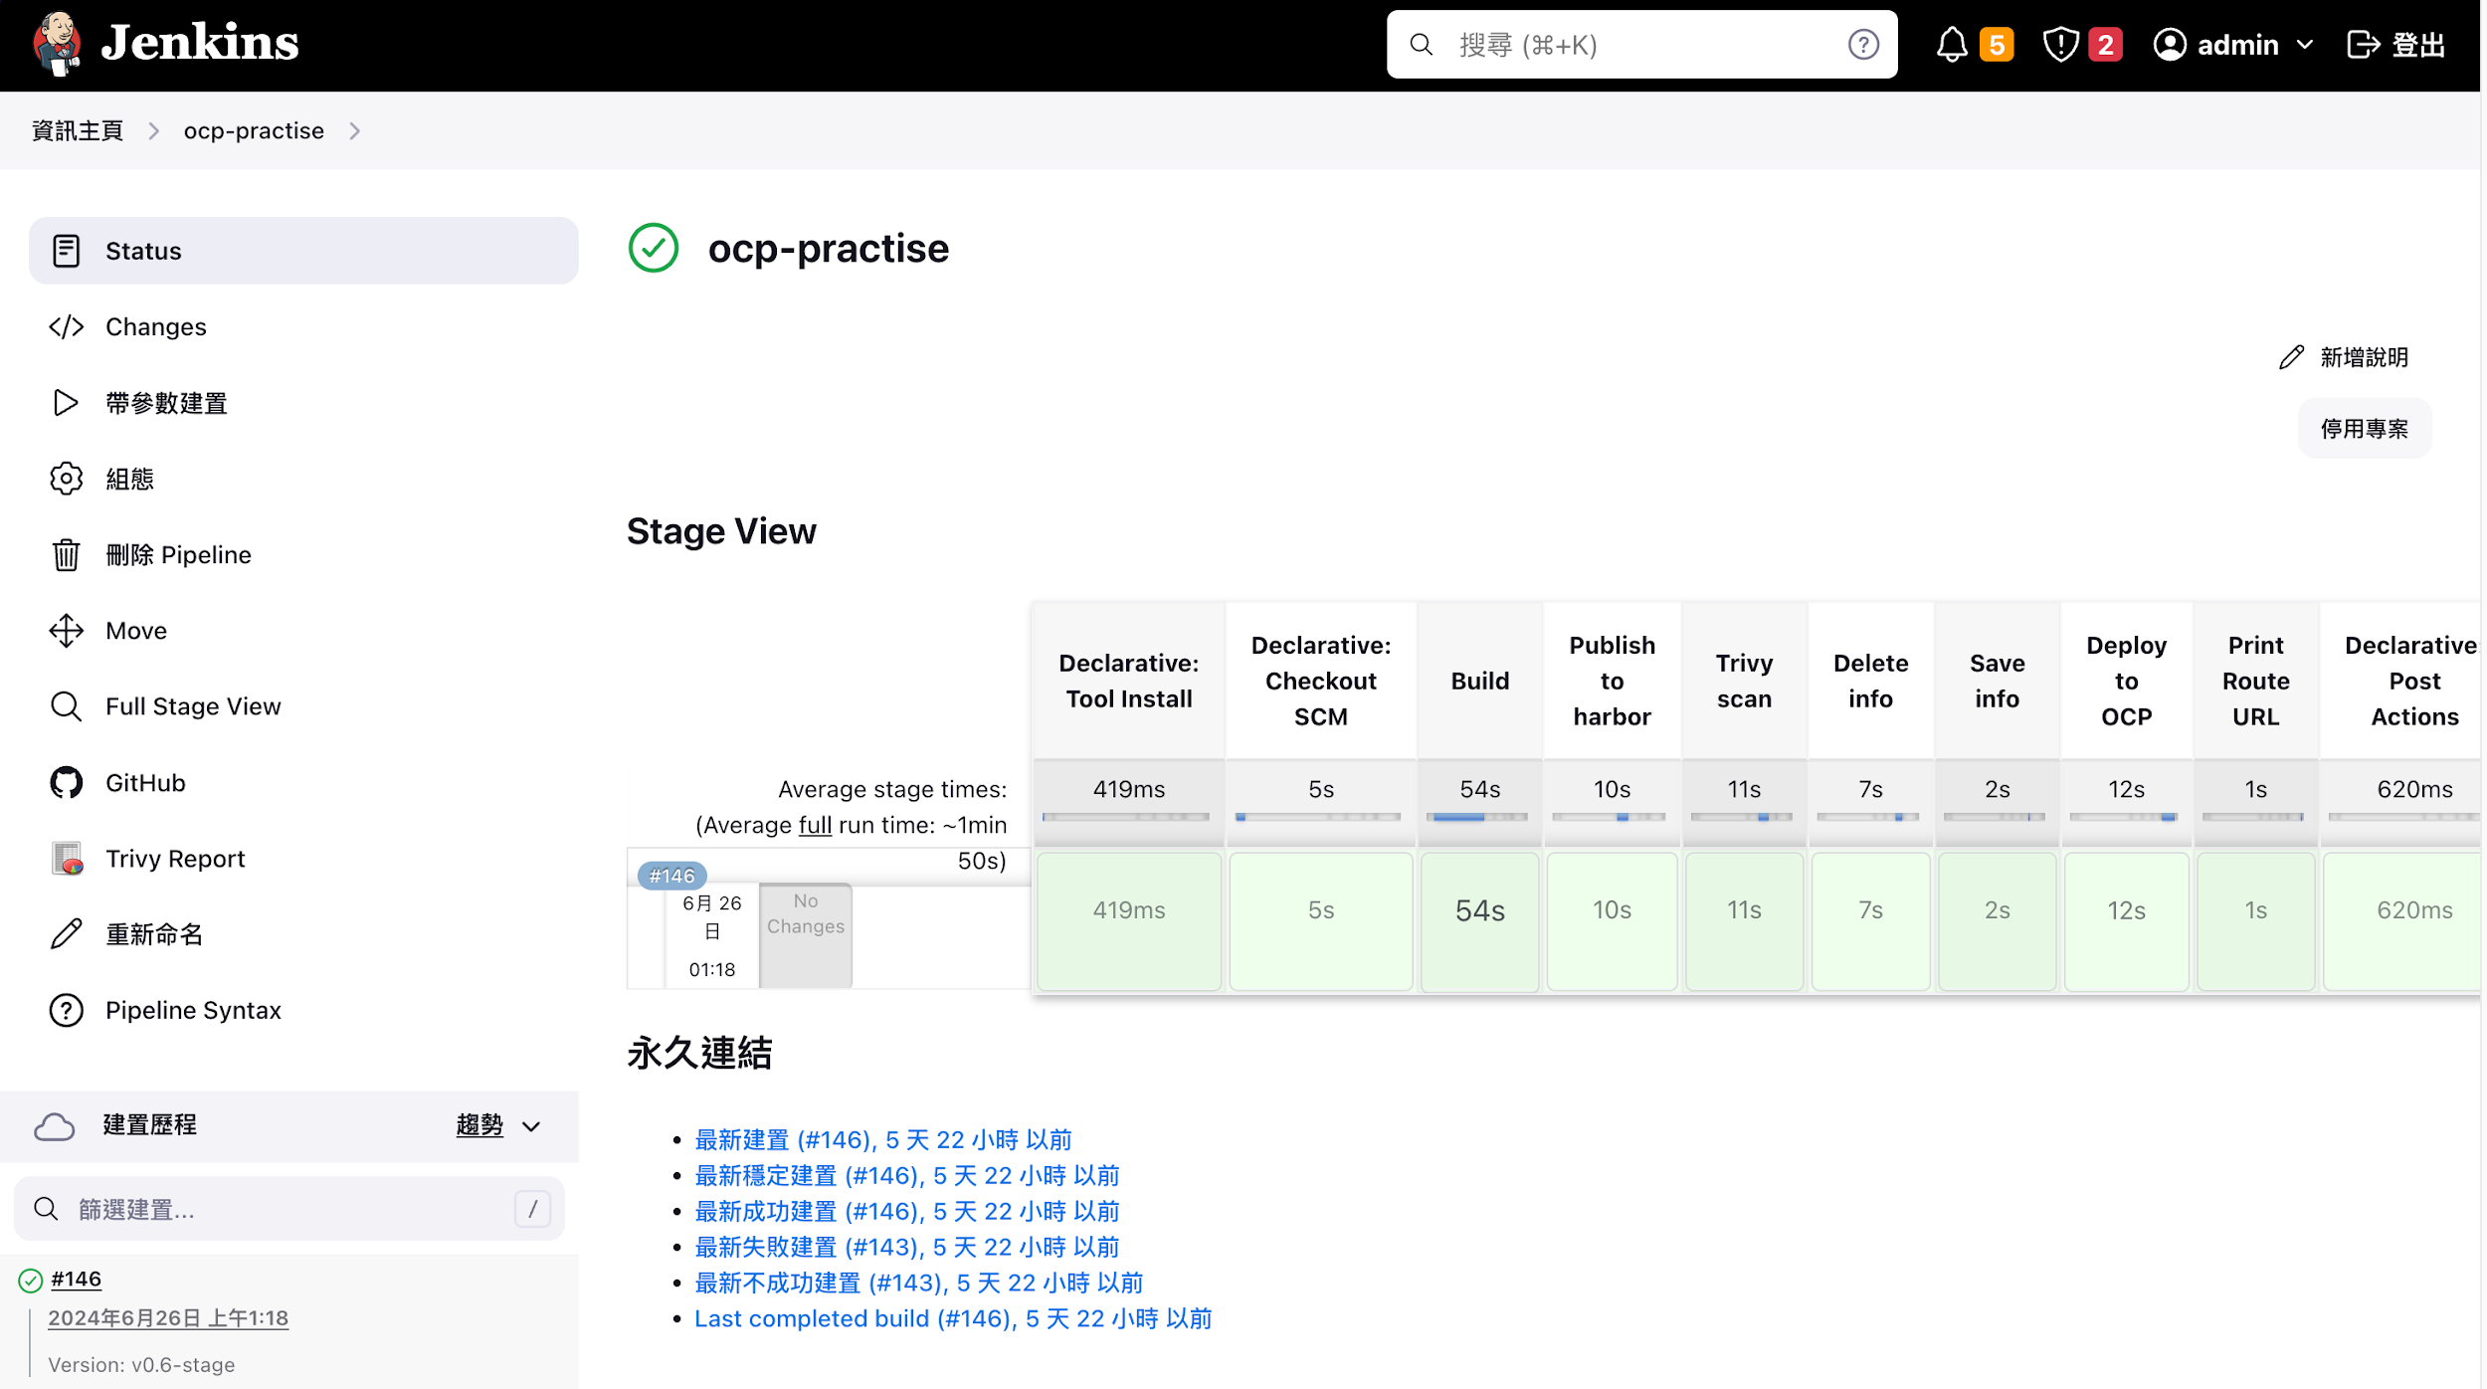
Jenkins pipeline - Trivy 報告
IBM CICD Service Offering
Jenkins 上可檢查報告
(Jenkins 報告查看)

Slide 49
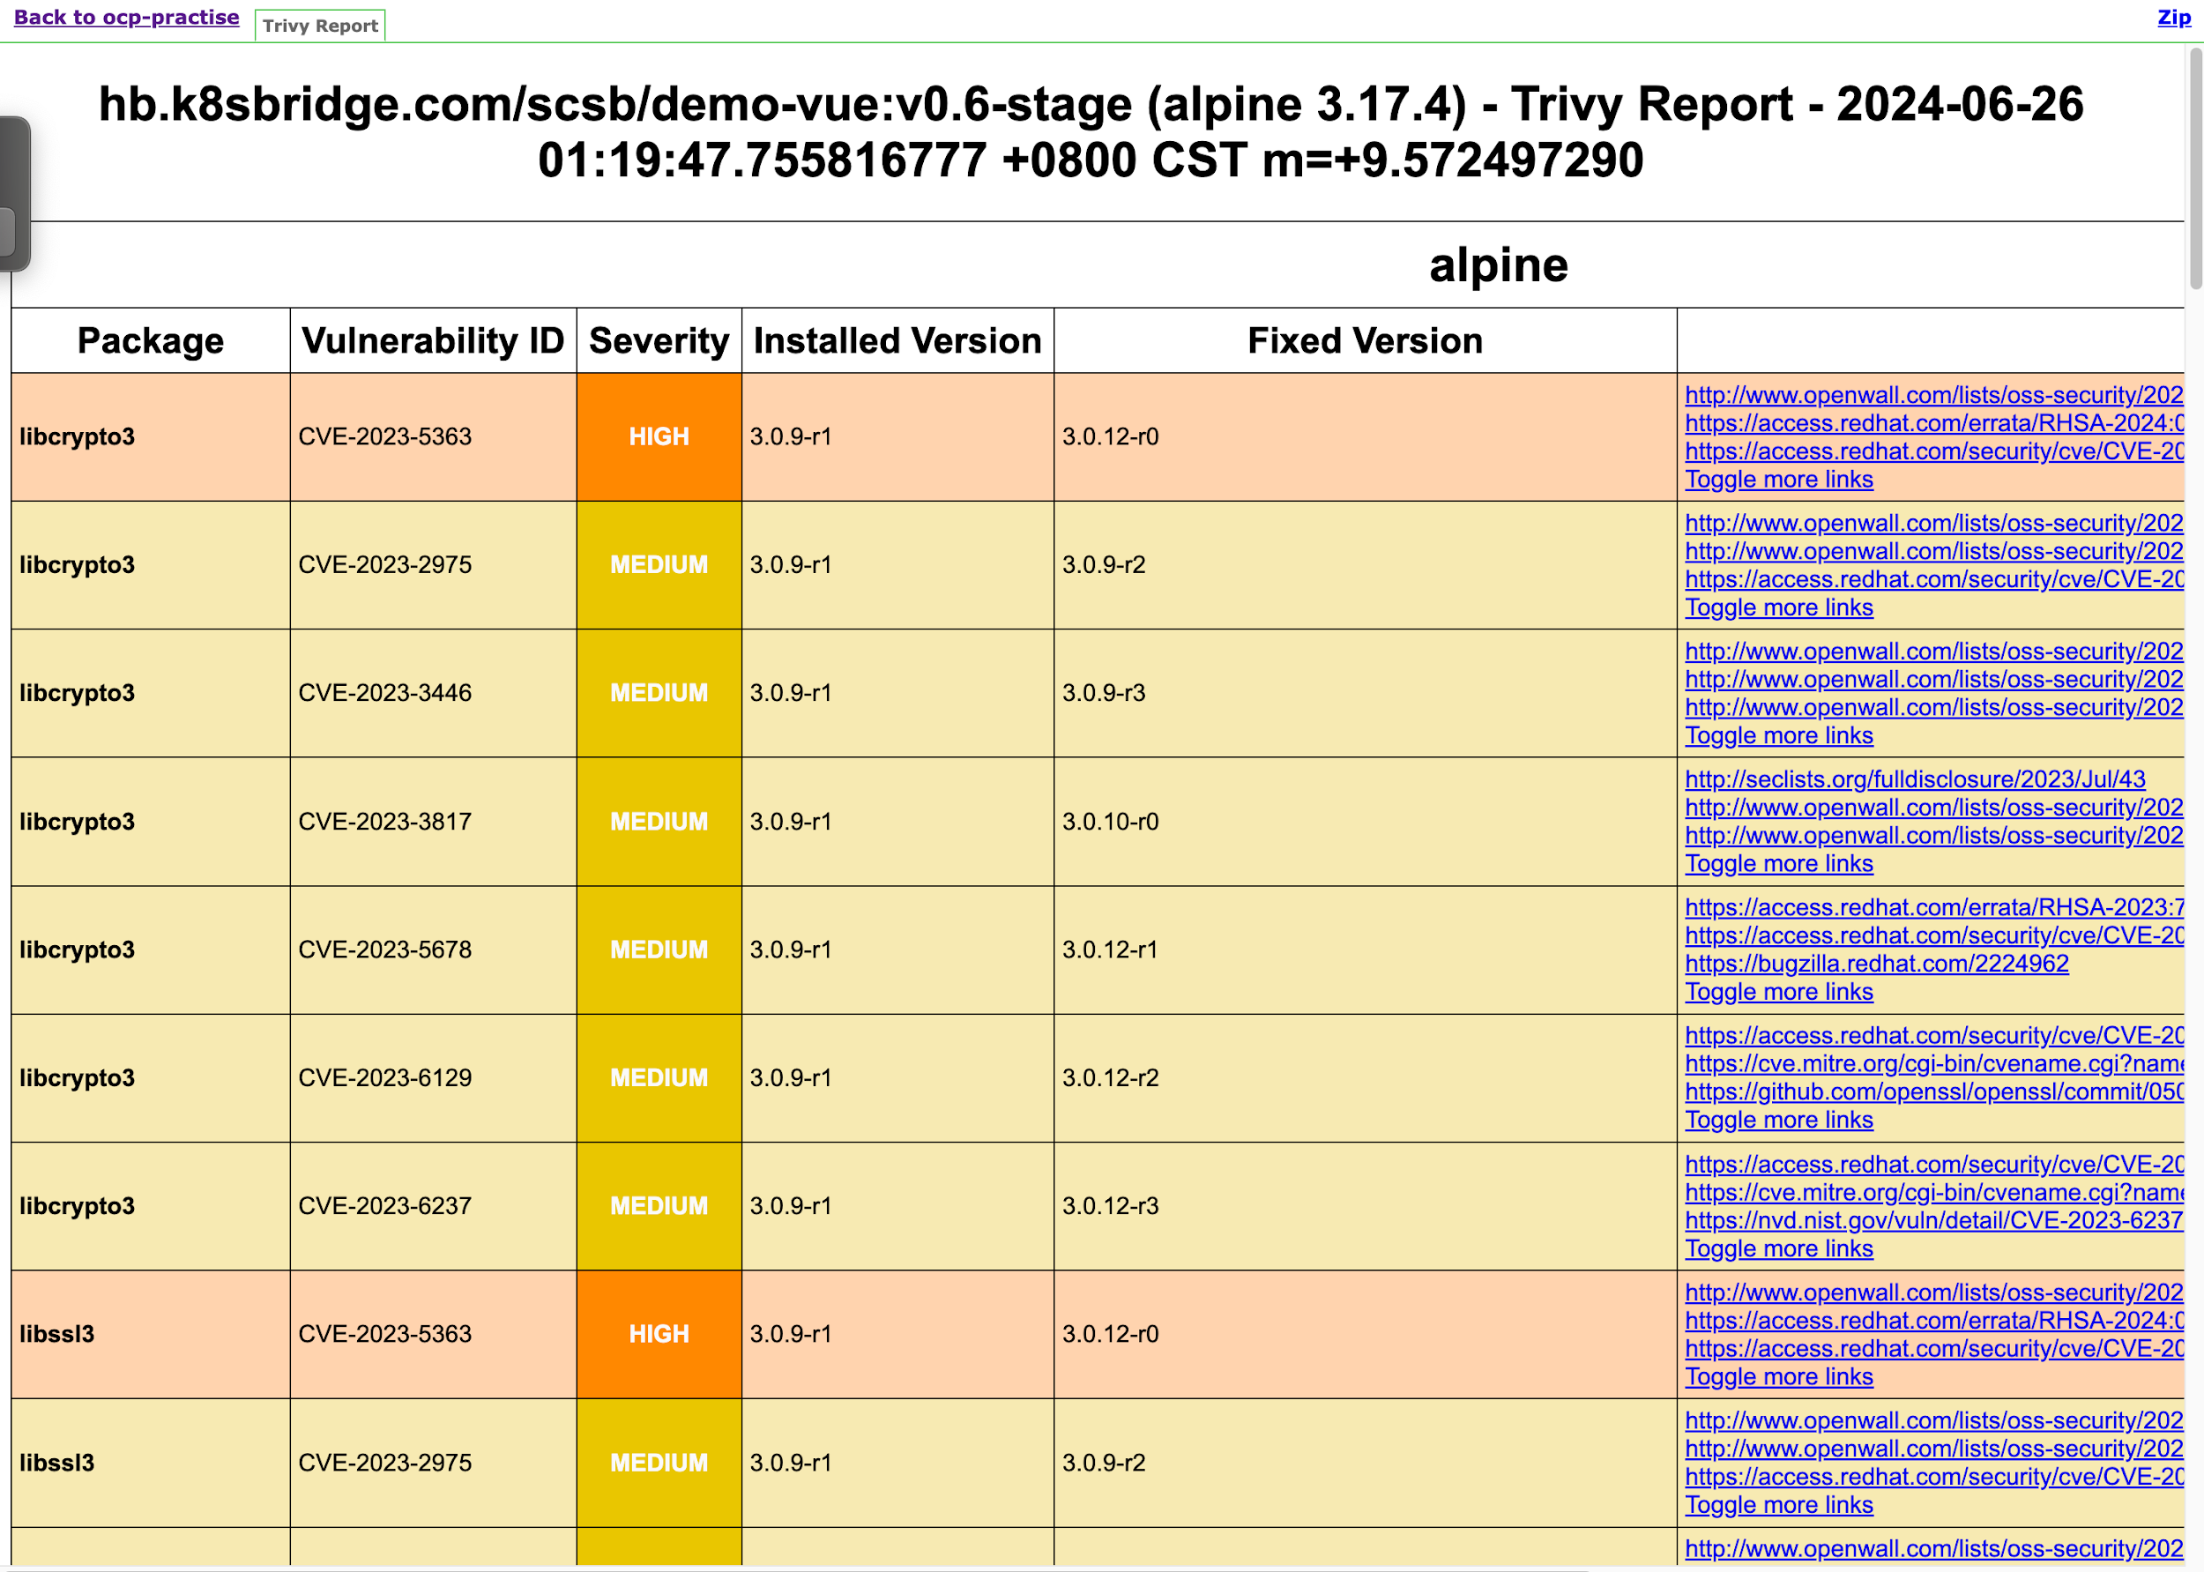
Jenkins pipeline - Trivy 報告
IBM CICD Service Offering
報告內容會顯示掃描的 Image 漏洞
(報告內容)

Slide 50
Harbor & Image 管理機制
04

Slide 51
Base Image 管理
IBM CICD Service Offering
Base Image 統一版本為：RHEL UBI 8 Latest version
Base Image 維護管理：由行內維運管理單位負責維護，並存放於行內的 Harbor 中。當應用系統（AP）需要打包系統時，可直接從行內抓取統一版本的 Base Image 進行打包，以確保一致性與有效控管。
Base Image 更新維護作業：每隔一週或每月進行 Base Image 的檢查與更新。每次更新後需通知所有相關使用者，使用者需在規定週期內完成升級，以保持Image的安全性，減少已知漏洞的風險。

Slide 52
Base Image 類型
IBM CICD Service Offering
Base Image（預設使用RHEL-UBI8 最新版本，若有其他需求，請向服務處提出申請）。
官方整合Image（例如：Redis、Nginx）。
自定義 Image (開發團隊自行製作)。
需另確認是否包含 JDK
確認 Base Image 是否需包含JDK
請在此欄位填寫所需JDK 版本，例如 JDK 11 或 JDK 17。
若無包含請填寫「否」

Slide 53
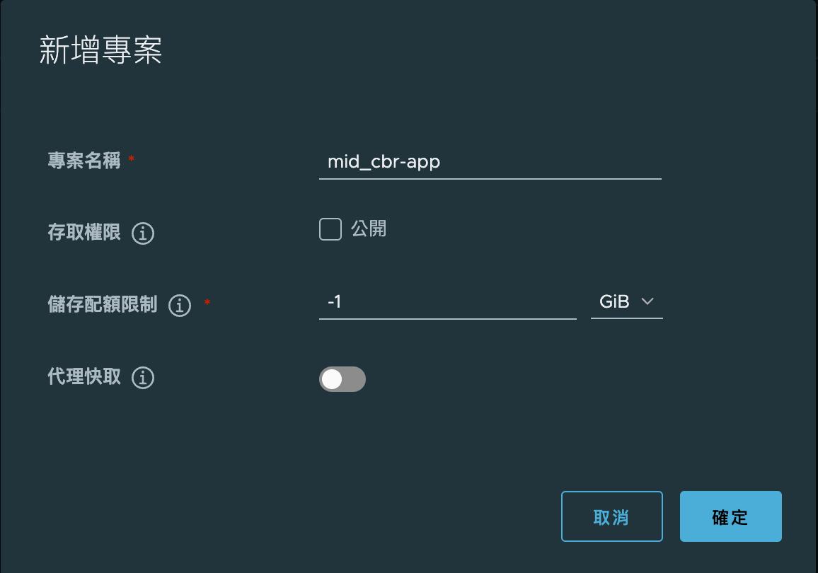
Harbor 專案目錄建置
IBM CICD Service Offering
設定Harbor專案目錄
根據專案名稱及服務名稱來命名 Harbor 專案目錄（命名規則：<Project Name_Service Name>，如: mid_cbr-app）。
儲存容量需要另外討論
由服務處負責從 SFTP server 將 Image 放置 Harbor 專案目錄，並進行 Trivy 掃描。

Slide 54
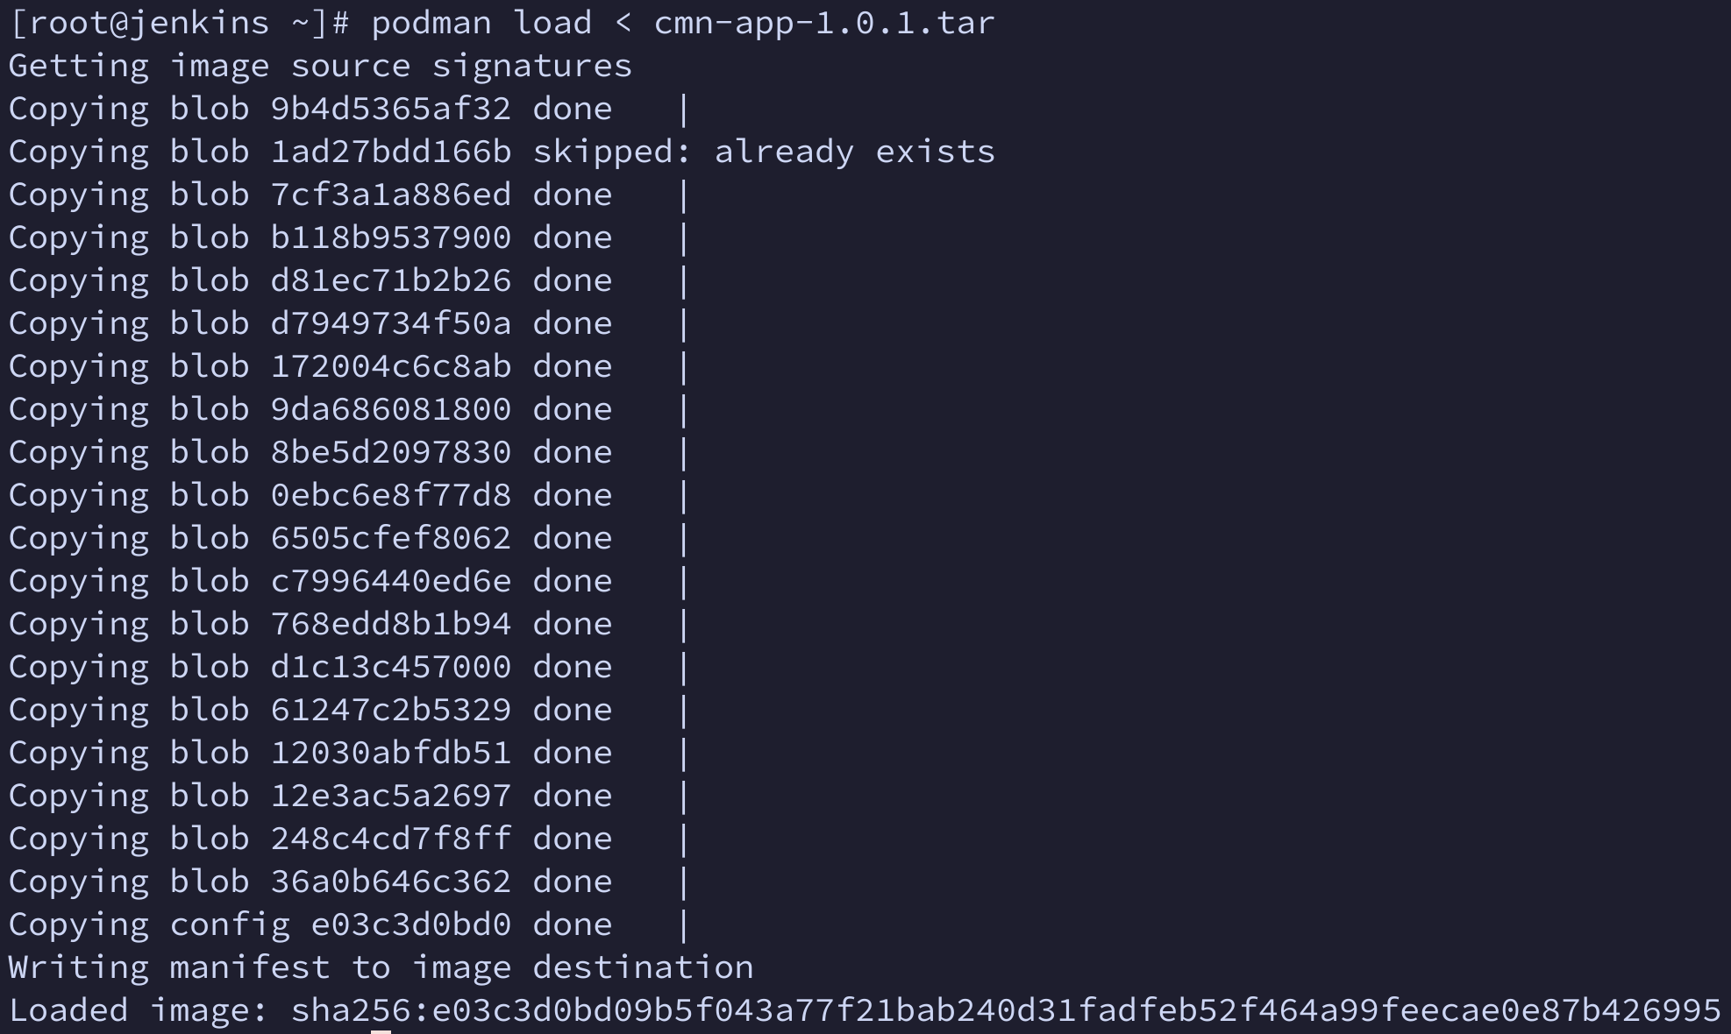
DEV - Base Image 上傳至 Harbor
IBM CICD Service Offering
開發主管確認 Image是否為官方資料來源
提供 Image來源：由研發廠商自行將打包好的Image上傳至 SFTP server路徑為 <未訂>。
(載入 Image)

Slide 55
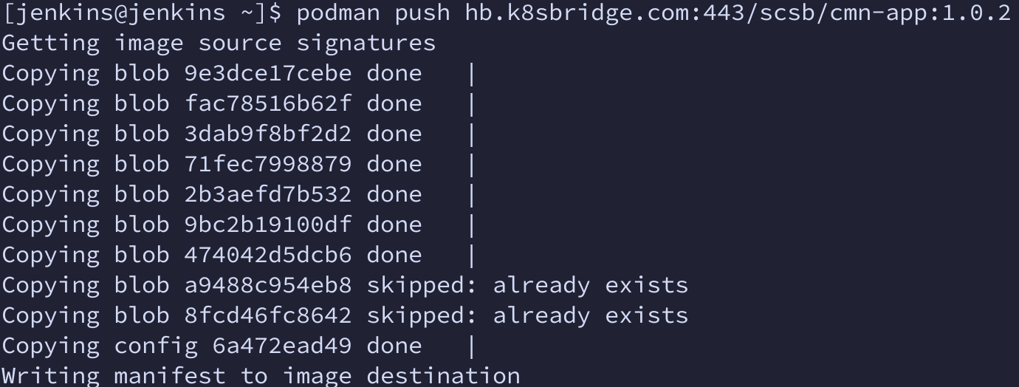
DEV - Base Image 上傳至 Harbor
IBM CICD Service Offering
重新打 Tag
上傳 Image
(重新上 Tag)
(上傳 Image)

Slide 56
Stage - Base Image 上傳至 Harbor
IBM CICD Service Offering
資管科人員確認 Image是否為官方資料來源
提供 Image來源：由研發廠商自行將打包好的Image上傳至 SFTP server路徑為 <未訂>。
(載入 Image)

Slide 57
Stage - Base Image 上傳至 Harbor
IBM CICD Service Offering
重新打 Tag
上傳 Image
(重新上 Tag)
(上傳 Image)

Slide 58
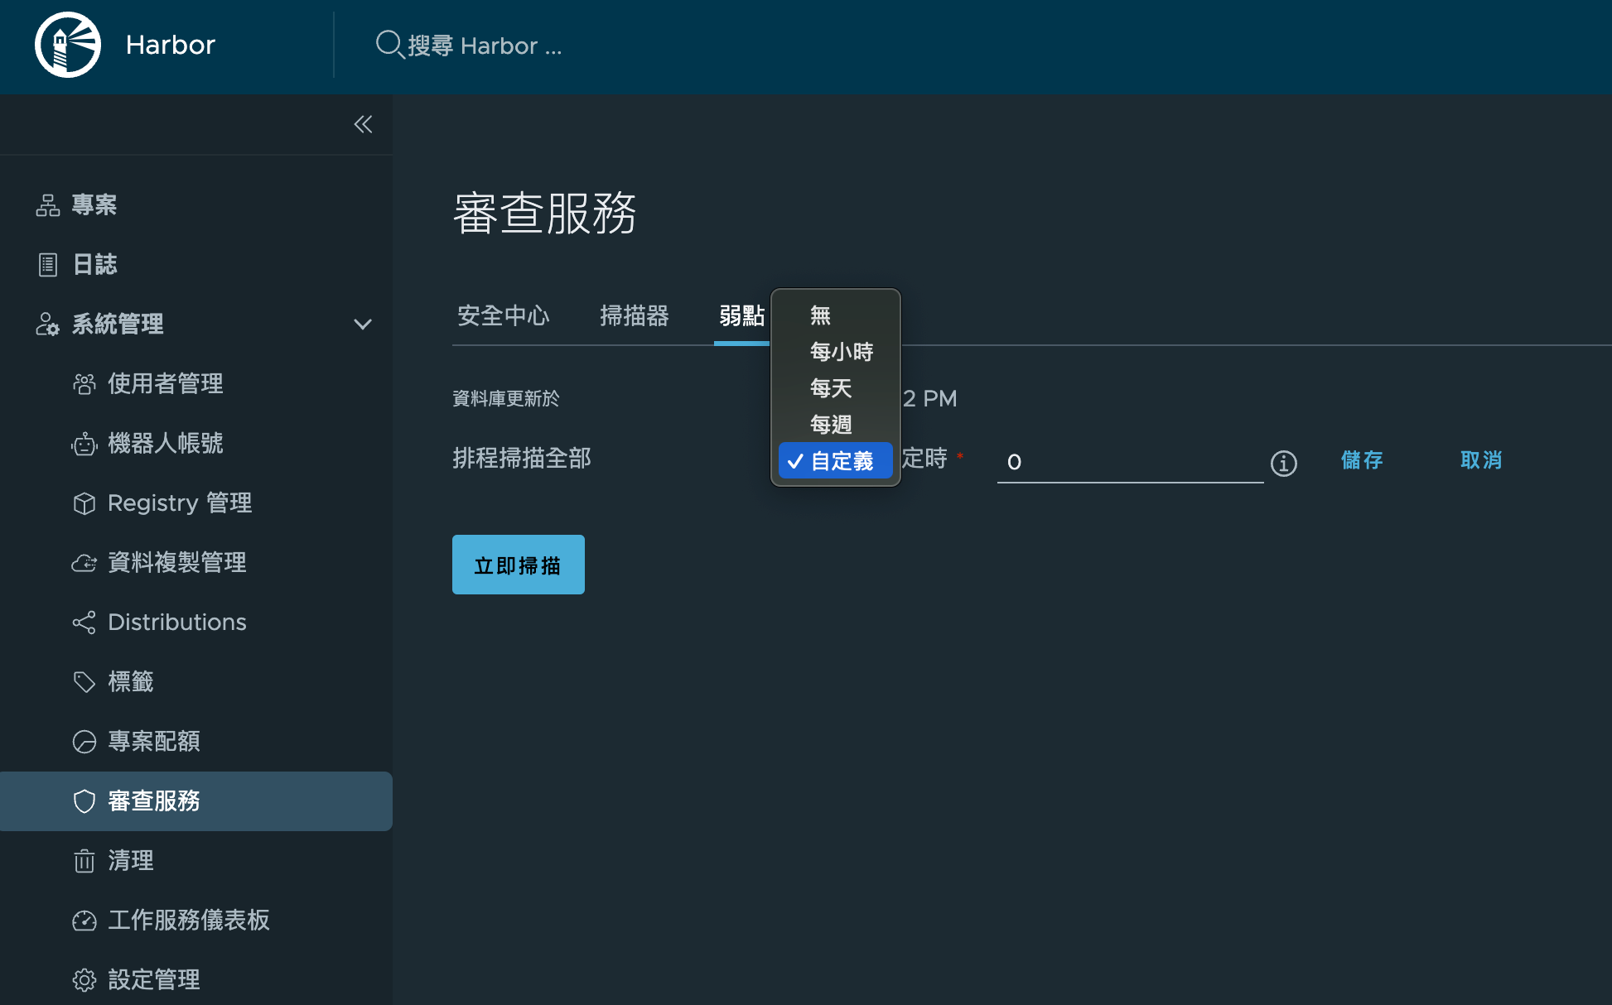
Harbor 排程檢查
IBM CICD Service Offering
Harbor 可與 Trivy 整合進行 Image 掃描，可以設定排程檢查，但沒有通知功能。

Slide 59
OCP 部署 Yaml
05

Slide 60
OCP 部署 Yaml
IBM CICD Service Offering
Deployment Yaml
將應用程式部署起來。
由研發處產生，推上Gitlab。
Service Yaml
作爲 POD 與 Route 的橋樑。
由研發處產生，推上Gitlab。
Service Monitor Yaml
寫入憑證，讓服務能提供訪問。
由研發處產生，推上Gitlab
Route Yaml
寫入憑證，讓服務能提供訪問。
由服務處設定管理。

Slide 61
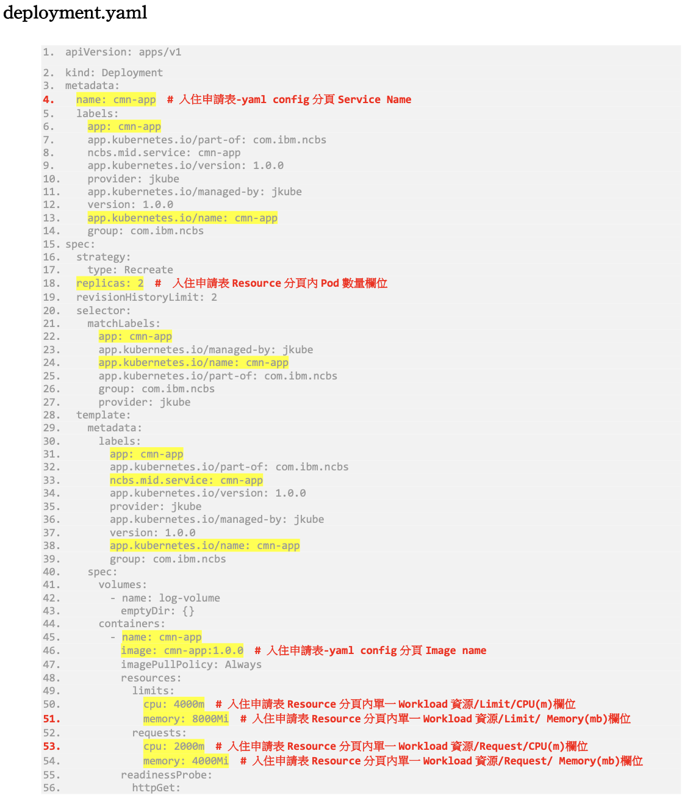
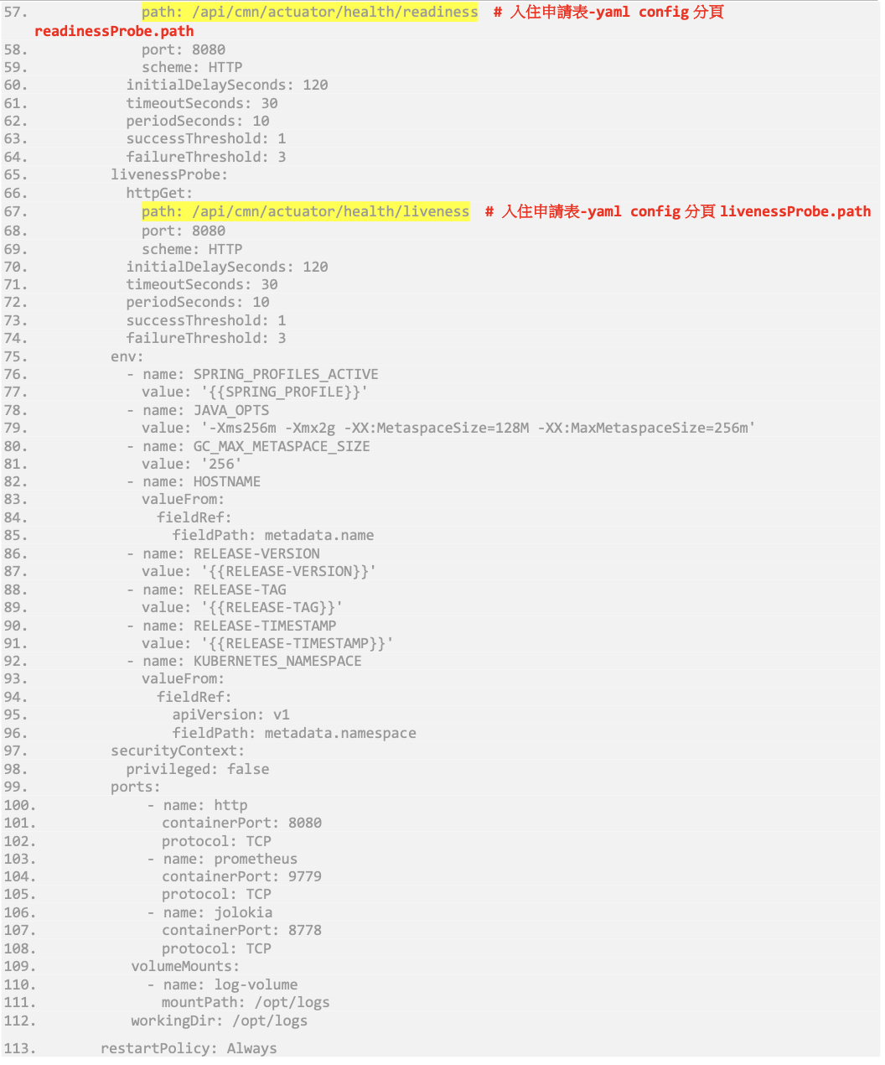

Slide 62
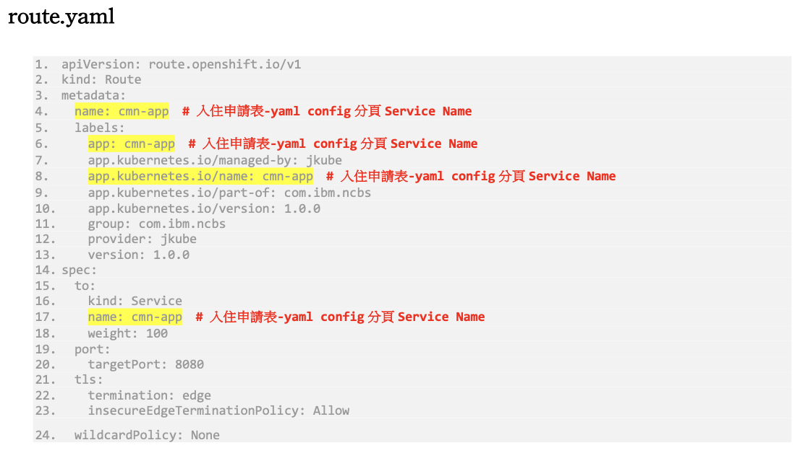
OCP 部署 Yaml - Route Yaml
IBM CICD Service Offering

Slide 63
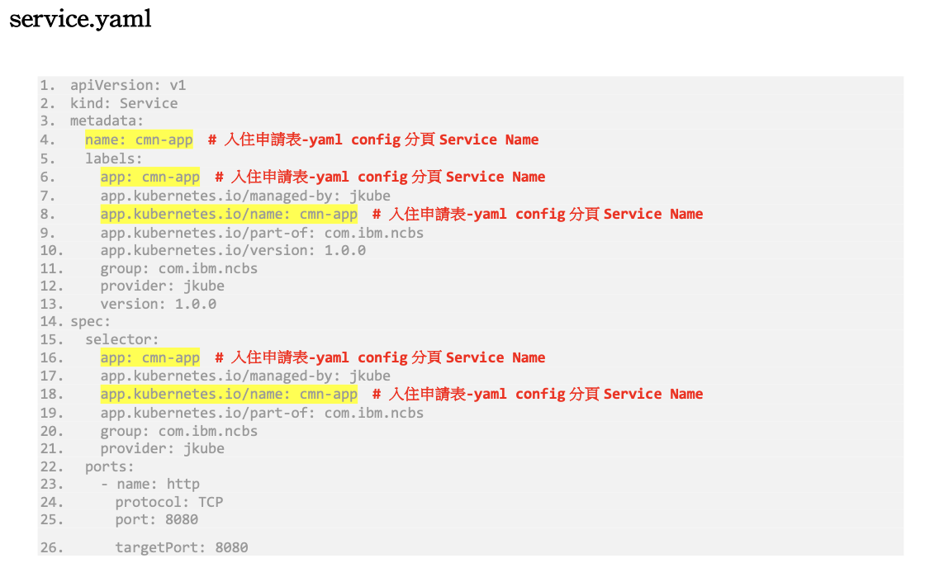
OCP 部署 Yaml - Service Yaml
IBM CICD Service Offering

Slide 64
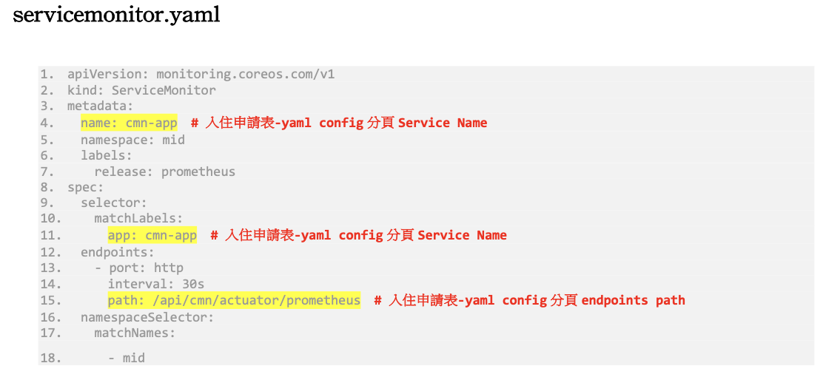
OCP 部署 Yaml - ServiceMonitor Yaml
IBM CICD Service Offering

Slide 65
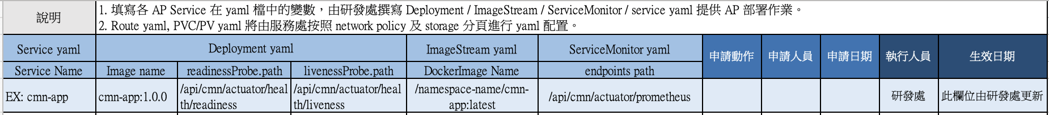
OCP 部署 Yaml 產出流程（研發處）
IBM CICD Service Offering
研發單位需參照 AP 入住申請表 中的參數欄位，根據需求產生以下 Yaml 文件，並提交至 GitLab 進行版本管理：​​
Deployment Yaml [project_name]-[type]
ImageStream Yaml（使用待討論）
Service Yaml [project_name]-[type]
Service Monitor Yaml [project_name]-[type]
Image naming /[project_name]/[project_name]-[type]:[version]

Slide 66
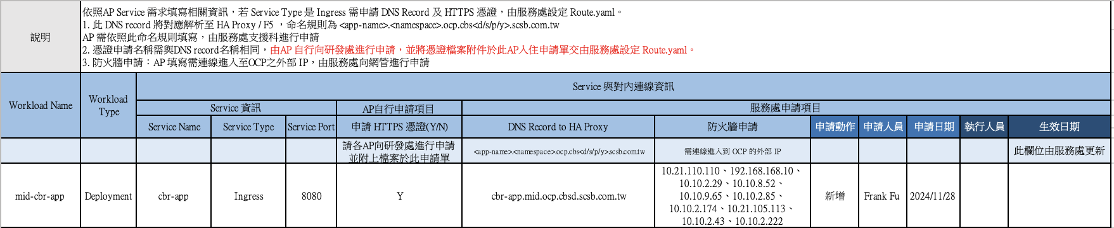
OCP 部署 Yaml 產出流程（服務處）
IBM CICD Service Offering
服務處需參照 AP 入住申請表中的參數欄位，根據 Service 資訊、憑證及 DNS Record 配置於 OCP 生成 Route Yaml。

Slide 67
待討論事項
06

Slide 68
Jenkins OCP部署資源
IBM CICD Service Offering
部署Yaml
A 腳本
B 腳本
Service
Route
Gitlab
Nexus-prod
CICD Apiservice
Image Build
User
Jenkins
自動化組建
(10.22.109.120)
(輸入相關參數)
A 腳本
B 腳本
Service
Monitor
Gitlab
Nexus-prod
Harbor
CICD Apiservice

Slide 69
OCP 部署資源
IBM CICD Service Offering
部署資源： Deployment、Service、ServiceMonitor
部署檢查
檢查 Deployment rollout status
若不正常則會 undo 為上一個版本。
檢查 Service
若未啟用，則手動檢查 Yaml。
檢查 ServiceMonitor
若未啟用，則手動檢查 Yaml。
推送Package
CICD Apiservice
Service
(10.22.109.121)
Gitlab
原碼管控
(10.22.109.110)
(Main branch)
Nexus-prod
遠端倉庫
Route
(10.22.109.105)
Jenkins
自動化組建
(10.22.109.120)
Harbor
遠端倉庫
(10.22.107.151)

Slide 70
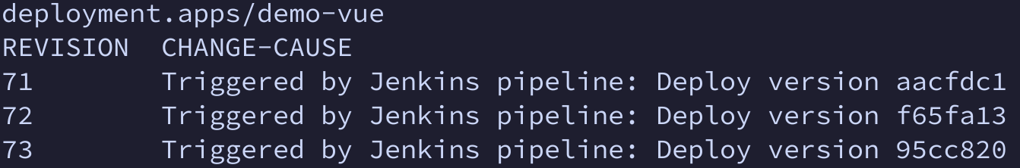
Deployment 部署
IBM CICD Service Offering
Deployment 部署策略
採用 RollingUpdate
最大不可用數量: 0
最大可用數量: 1
歷史記錄: 2
確保新建的 Pod 啟動，才會刪除舊的 Pod。
strategy:
type: RollingUpdate
rollingUpdate:
maxUnavailable: 0
maxSurge: 1
revisionHistoryLimit: 2
Rollout 版本記錄 ，也會記錄當前上版的版本號碼。
方便進入系統時查看資訊。

Slide 71
OCP 部署資源
IBM CICD Service Offering
Service 是一個網絡抽象層，用來定義一組 Pod 的訪問策略，並提供穩定的網路入口。主要用途包括
穩定的訪問端點：
即使底層 Pod 的 IP 地址可能會因為調度或重啟而改變，Service 提供一個固定的訪問地址，讓其他服務或用戶端可以持續訪問應用。
負載均衡：
Service 可以將外部或內部流量均衡分配到多個 Pod 上，確保流量分佈均勻，提高應用的可用性與容錯性。
服務發現：
其他應用可以通過 Service 名稱來找到並訪問對應的 Pod，不需要直接溝通 Pod 的具體 IP 地址。
網絡策略管理：
Service 配合其他網路策略，可以更靈活地控制流量訪問和安全策略，保護應用免受不必要的訪問。
會拆分成兩個部分原因:
Image Build 不一定需要更新 Yaml。
僅更新程式碼，沒有需要調整 OCP 資源。
部署 Yaml 時，不一定需要更新 Image。
因此將 `部署Yaml` 拆分
Deployment 是一個用於宣告式管理應用部署的資源，主要用途包括：
管理 ReplicaSet 與 Pod：
Deployment 會自動創建和管理 ReplicaSet，以確保集群中始終有指定數量的 Pod 運行。
滾動更新：
當應用需要升級或修改時，Deployment 可以逐步替換舊的 Pod 為新的 Pod，實現零停機更新，並在過程中監控更新狀態。
回滾機制：
如果新版本存在問題，Deployment 支持回滾至先前穩定版本，確保應用的連續可用性。
聲明式配置：
利用 YAML 檔案定義 Deployment，可以清楚描述所需狀態，Kubernetes 會持續監控並確保集群狀態與定義一致。
ServiceMonitor 是一個自訂資源（CRD），它的主要用途是告訴 Prometheus 如何發現並抓取特定服務（Service）所暴露的 metrics。以下是一些重點：
自動服務發現：
透過設定選擇器（例如 label selector），ServiceMonitor 能夠自動識別並匹配需要監控的 Service，這樣 Prometheus 就能根據配置自動抓取這些服務的 metrics。
定制化抓取配置：
ServiceMonitor 定義了如何抓取 metrics，例如指定抓取路徑（path）、埠口（port）以及抓取間隔（scrape interval）等參數，從而滿足不同應用的監控需求。
整合 Prometheus Operator：
當 Prometheus Operator 部署在集群中時，Operator 會監控 ServiceMonitor 資源，並自動更新 Prometheus 配置，確保新定義或更新的 ServiceMonitor 能夠被及時納入監控範圍。

Slide 72
Jenkins OCP部署流程方案 (一) - Yaml 由開發人員設定
IBM CICD Service Offering
部署Yaml
需要輸入:
Namespace(專案名稱)
Version(版本)
Type (程式類型)
選擇專案
欲部署資源(如:Deployment)
A 腳本
B 腳本
Service
Route
Gitlab
Nexus-prod
CICD Apiservice
Image Build
User
Jenkins
自動化組建
(10.22.109.120)
A 腳本
B 腳本
Service
Monitor
Gitlab
Nexus-prod
Harbor
CICD Apiservice

Slide 73
Jenkins OCP部署流程方案 (一) - A 腳本示意
IBM CICD Service Offering
(ncbs-mid-ocp-repo-A 範例)

Slide 74
Jenkins OCP部署流程方案 (一) - 設計考量
IBM CICD Service Offering
B 腳本
由開發人員調整 Yaml 內的設定。如: Image 版本 `image: cmn-app:1.0.0`
退版腳本可以共用
主要考慮的是 Image 版本
若由開發人員處理會有以下問題:
人為輸入錯誤
修改需重新進版
記錄不方便查找(需進入 Gitlab 內該版本的檔案查詢)
現有 Image 版本以及更新 Yaml 版本會有落差
Notes 單上版本會與 現有 Image 版本不同
CICD Apiservice
Service
(10.22.109.121)
Gitlab
原碼管控
(10.22.109.110)
(Main branch)
Nexus-prod
遠端倉庫
Route
(10.22.109.105)
Jenkins
自動化組建
(10.22.109.120)
部署動作
Harbor
遠端倉庫
(10.22.107.151)

Slide 75
Jenkins OCP部署流程方案 (一) - 版本落差
IBM CICD Service Offering
部署Yaml
A 腳本
B 腳本
Service
程式更新
Notes 單
進版 cmn-app:1.0.1
Route
Gitlab
Nexus-prod
CICD Apiservice
Image Build
User
Jenkins
自動化組建
(10.22.109.120)
當前cmn-app:1.0.1
A 腳本
B 腳本
Service
Monitor
Gitlab
Nexus-prod
Harbor
CICD Apiservice

Slide 76
Jenkins OCP部署流程方案 (一) - 版本落差
IBM CICD Service Offering
部署Yaml
需要輸入:
Namespace(專案名稱)
Version(版本)
Type (程式類型)
選擇專案
A 腳本
B 腳本
Service
更新 Yaml
Notes 單
進版 cmn-app:1.0.2
Route
Gitlab
Nexus-prod
CICD Apiservice
Image Build
User
Jenkins
自動化組建
(10.22.109.120)
當前cmn-app:1.0.1
A 腳本
B 腳本
Service
Monitor
Gitlab
Nexus-prod
Harbor
CICD Apiservice

Slide 77
Jenkins OCP部署流程方案 (二) - 在 A 腳本輸入 Image 版本
IBM CICD Service Offering
部署Yaml
需要輸入:
Namespace(專案名稱)
Version(版本)
Image Version(鏡像檔版本)
Type (程式類型)
選擇專案
欲部署資源(如:Deployment)
A 腳本
B 腳本
Service
Route
Gitlab
Nexus-prod
CICD Apiservice
Image Build
User
Jenkins
自動化組建
(10.22.109.120)
A 腳本
B 腳本
Service
Monitor
Gitlab
Nexus-prod
Harbor
CICD Apiservice

Slide 78
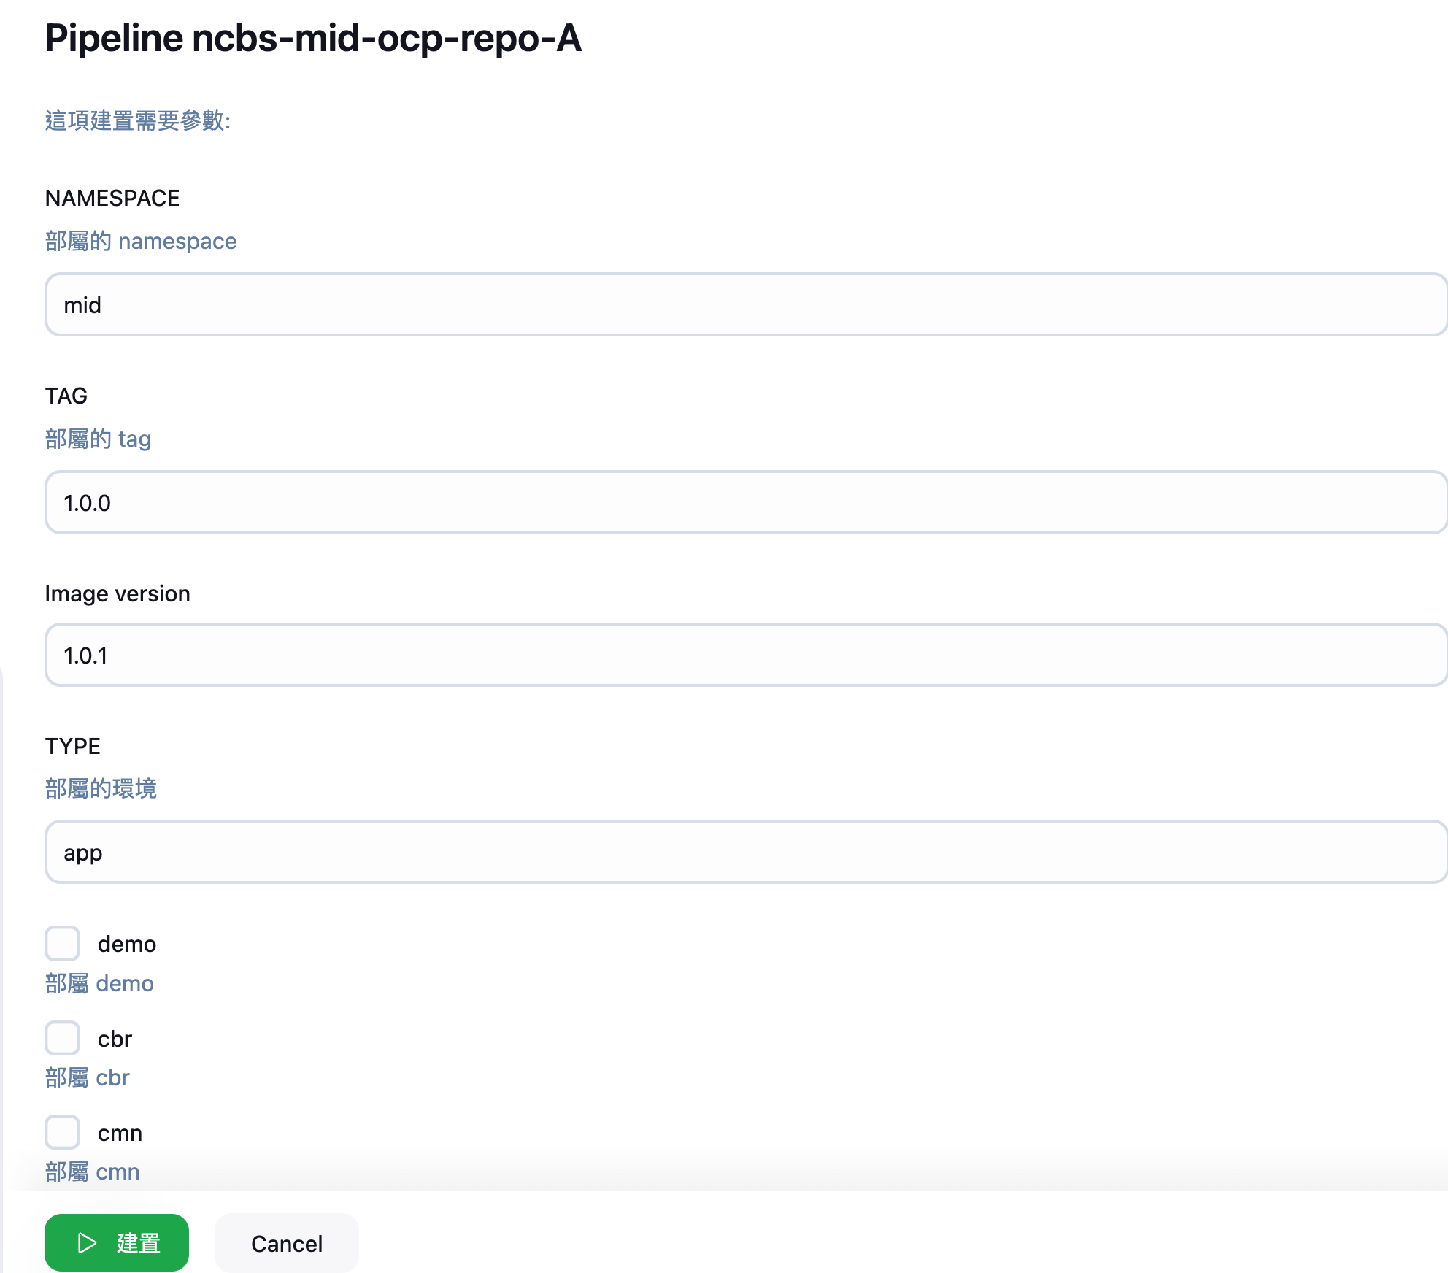
Jenkins OCP部署流程方案 (二) - A 腳本示意
IBM CICD Service Offering
(ncbs-mid-ocp-repo-A 範例)

Slide 79
Jenkins OCP部署流程方案 (二) - 設計考量
IBM CICD Service Offering
B 腳本
在 Jenkins 執行時輸入 Image 版本
退版腳本可以共用
主要考慮的是 Image 版本
可從 Jenkins 統一查看版本
若在執行 Jenkins 輸入會有以下問題:
人為輸入錯誤(至少在 Jenkins 上可以重新執行)
無需重新進版
現有 Image 版本以及更新 Yaml 版本會有落差
Notes 單上版本會與 現有 Image 版本不同
CICD Apiservice
Service
(10.22.109.121)
Gitlab
原碼管控
(10.22.109.110)
(Main branch)
Nexus-prod
遠端倉庫
Route
(10.22.109.105)
Jenkins
自動化組建
(10.22.109.120)
部署動作
Harbor
遠端倉庫
(10.22.107.151)

Slide 80
Jenkins OCP部署流程方案 (三) - 由 B 腳本更新現有版本
IBM CICD Service Offering
部署Yaml
需要輸入:
Namespace(專案名稱)
Version(版本)
Type (程式類型)
選擇專案
欲部署資源(如:Deployment)
A 腳本
B 腳本
Service
Route
Gitlab
Nexus-prod
CICD Apiservice
Image Build
User
Jenkins
自動化組建
(10.22.109.120)
A 腳本
B 腳本
Service
Monitor
Gitlab
Nexus-prod
Harbor
CICD Apiservice

Slide 81
Jenkins OCP部署流程方案 (三) - A 腳本示意
IBM CICD Service Offering
(ncbs-mid-ocp-repo-A 範例)

Slide 82
Jenkins OCP部署流程方案 (三) - 設計考量
IBM CICD Service Offering
B 腳本
在 Jenkins 執行時無需 Image 版本
退版腳本需另外操作
主要考慮的是 Image 版本
避免人為輸入錯誤
會自動抓取現有版本，修改 Tag 後重新上傳。
版本可與 Notes 單統一
CICD Apiservice
Service
(10.22.109.121)
Gitlab
原碼管控
(10.22.109.110)
(Main branch)
Nexus-prod
遠端倉庫
Route
(10.22.109.105)
Jenkins
自動化組建
(10.22.109.120)
1.拉取 cmn:1.0.1
2. 修改 Tag，重新上傳
部署動作
3. 重推 cmn:1.0.2
Harbor
遠端倉庫
(10.22.107.151)

Slide 83
Jenkins OCP部署流程方案 (三) - 自動更新 Image Tag
IBM CICD Service Offering
部署Yaml
A 腳本
B 腳本
Service
程式更新
Notes 單
進版 cmn-app:1.0.1
Route
Gitlab
Nexus-prod
CICD Apiservice
Image Build
User
Jenkins
自動化組建
(10.22.109.120)
當前cmn-app:1.0.1
A 腳本
B 腳本
Service
Monitor
Gitlab
Nexus-prod
Harbor
CICD Apiservice

Slide 84
Jenkins OCP部署流程方案 (三) - 自動更新 Image Tag
IBM CICD Service Offering
部署Yaml
需要輸入:
Namespace(專案名稱)
Version(版本)
Type (程式類型)
選擇專案
A 腳本
B 腳本
Service
更新 Yaml
Notes 單
進版 cmn-app:1.0.2
Route
Gitlab
Nexus-prod
CICD Apiservice
Image Build
User
Jenkins
自動化組建
(10.22.109.120)
更新成 cmn-app:1.0.2
A 腳本
B 腳本
Service
Monitor
Gitlab
Nexus-prod
Harbor
CICD Apiservice

Slide 85
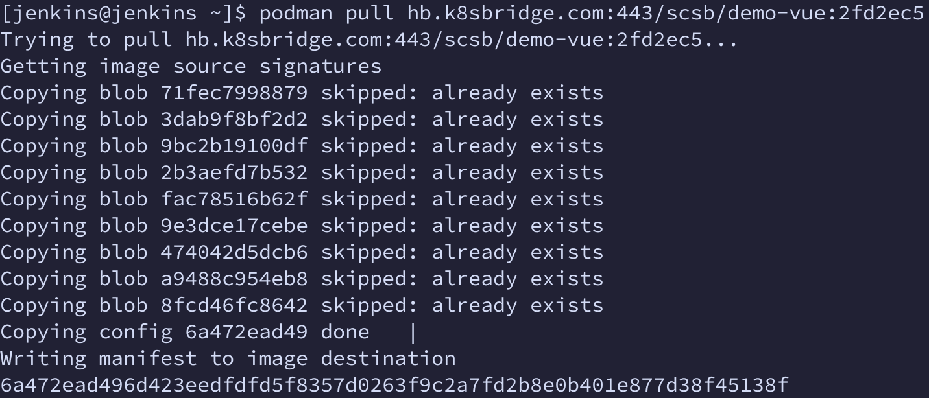
Jenkins OCP部署流程方案 (三) - 實際操作流程
IBM CICD Service Offering
(先拉取現有 Image)
(重新上 Tag)
(重新上傳 Image)

Slide 86
Jenkins Pipeline - Image Build 的觸發腳本
IBM CICD Service Offering
(ncbs-mid-ocp-repo-A 範例)

Slide 87
Jenkins Pipeline - Image Build 的 A 腳本
IBM CICD Service Offering
stages {
stage('Get Selection') {
steps {
script {
def deployProjects = []
if (params.demo) {
deployProjects.add('demo')
}
.............
…省略...
.............
if (deployProjects.isEmpty()) {
error "請至少選擇一個專案部屬"
}
env.DEPLOY_PROJECTS = deployProjects.join(',')
// 定義要傳送的參數
def parameters = [
string(name: 'DEPLOY_PROJECTS', value: env.DEPLOY_PROJECTS), // 當前需部署的專案
string(name: 'NAMESPACE', value: env.NAMESPACE), // 對應入住表的 namespace，理應是專案名稱
string(name: 'TAG', value: env.TAG), // 版本號碼
string(name: 'TYPE', value: env.TYPE) // MID 所需的應用程式類型
]
// 觸發 B pipeline
build job: 'ncbs-mid-repo-p2-B', parameters: parameters
}
}
}
}
Notes:
env.NAMESPACE = params.NAMESPACE // 對應入住表的 namespace，理應是專案名稱
env.TAG = params.TAG // 版本號碼
env.TYPE = params.TYPE // MID 所需的應用程式類型

Slide 88
Jenkins Pipeline - Image Build 的 B 腳本
IBM CICD Service Offering
def deployProjects = []
pipeline {
….
stages {
stage('Accept Params) {
steps {
script {
if (!params.DEPLOY_PROJECTS ||params.DEPLOY_PROJECTS.trim().isEmpty()) {
error "請至少選擇一個專案部屬"
}
// 將收到的參數設置爲環境變數
deployProjects = params.DEPLOY_PROJECTS.split(',') // 當前需部署的專案
env.NAMESPACE = params.NAMESPACE // 對應入住表的 namespace，理應是專案名稱
env.TAG = params.TAG // 版本號碼
env.TYPE = params.TYPE // MID 所需的應用程式類型
//檢查訊息
echo "Deploy Projects: ${deployProjects}"
echo "NAMESPACE: ${env.NAMESPACE}"
echo "TYPE: ${env.TYPE}"
echo "TAG: ${env.TAG}"
}
}
}
….
}
}
(ncbs-mid-ocp-repo-B 範例)

Slide 89
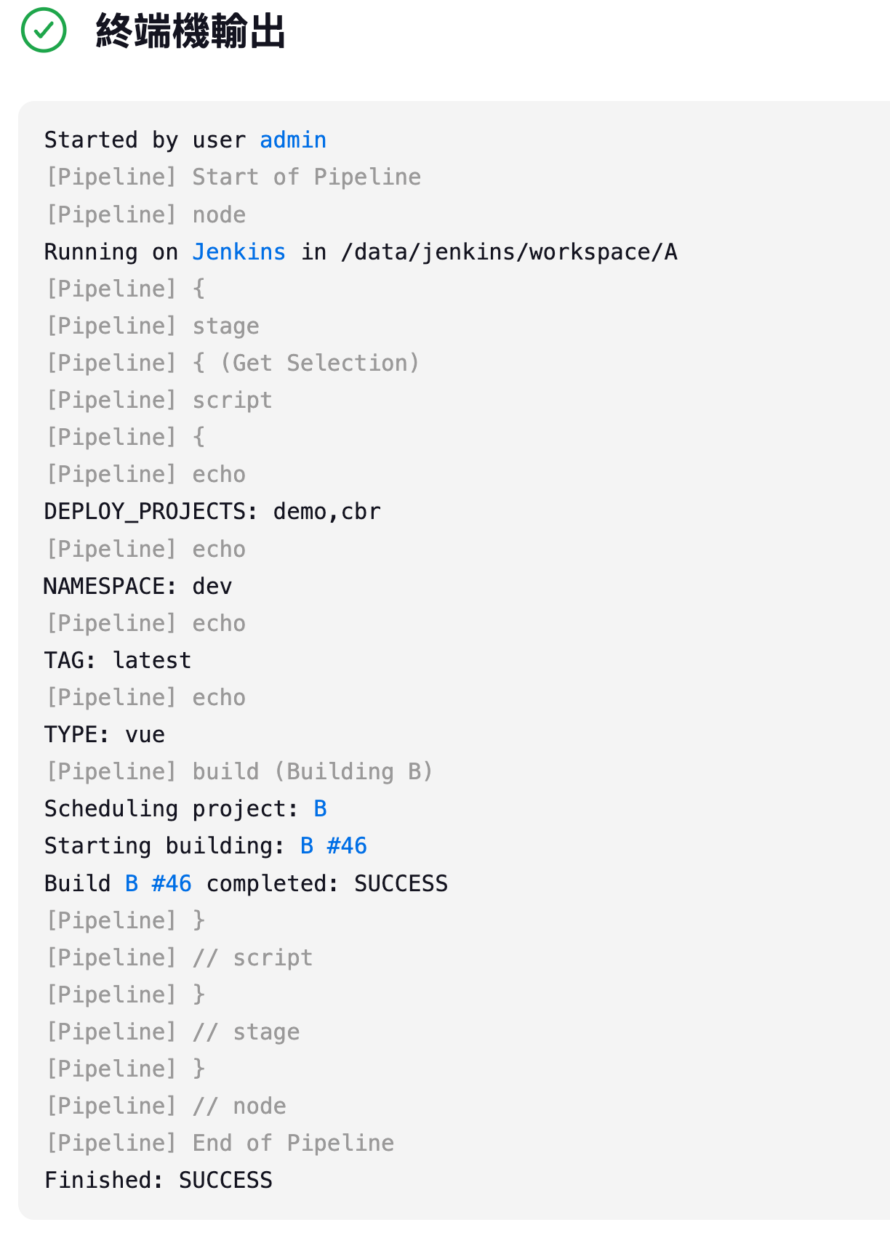
Jenkins Pipeline - Image Build 的 B 腳本
IBM CICD Service Offering

Slide 90
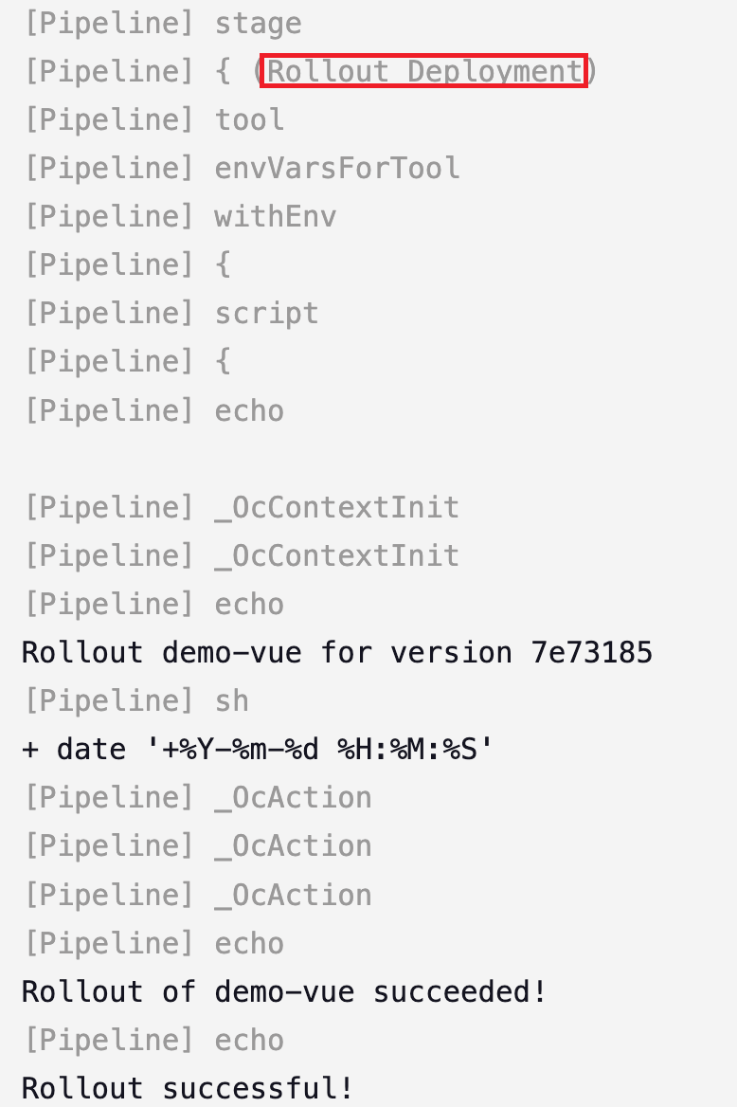
Jenkins Pipeline - Image Build 的 Rollout Deployment
IBM CICD Service Offering
用於僅更新 Image 的情況。
使用 set image 更新 deployment 使用的 image 觸發更新:
oc set image deployment/${APP_NAME} \ "${APP_NAME}=${CONTAINER_REGISTRY}/${CONTAINER_PROJECT}/${APP_NAME}:${APP_VERSION}"
透過 annotate 為 deployment 版本記錄增加 change case
stage (‘Rollout Deployment’) {
steps {
script {
...省略...
// 更新 Deployment 的 Image 和環境變數
openshift.raw('set', 'image', 'deployment', "${env.NAMESPACE}-${project}-${TYPE}",
"${env.NAMESPACE}-${project}-${env.TYPE}=${env.NAMESPACE}-${project}-${env.TYPE}:${env.TAG}")
openshift.raw('set', 'env', "deployment/${env.NAMESPACE}-${project}-${TYPE}",
"RELEASE-VERSION=${projectVersion}",
"RELEASE-TAG=${TAG}",
"RELEASE-TIMESTAMP='${currentTimestamp}'")
// 更新 Deployment 的 annotation，增加版本更動原因
def dSelector = openshift.selector("deployment", ${env.NAMESPACE}-${project}-${TYPE})
dSelector.annotate([
'kubernetes.io/change-cause': "'Triggered by Jenkins pipeline: Deploy version ${TAG}'"
], "--overwrite")
echo "Rollout of ${env.NAMESPACE}-${project}-${TYPE} succeeded!"
...省略...
}
}
}
(執行過程範例)
Notes:
為什麼使用 Rollout
漸進式更新： Rollout 允許逐步推出新版本，可以先讓部分 Pod 更新並監控其健康狀態，再逐步完成全部更新。這降低了系統出現大範圍故障的風險。
可控性： 使用 rollout，你可以隨時暫停（pause）、繼續（resume）或回滾（rollback）部署。如果發現新版本存在問題，能夠迅速回退到上一個穩定版本。
版本管理： 每一次部署都是一個版本，方便追蹤更改、進行診斷和問題排查。
與常規部署的差異
更新策略： 傳統部署可能採用「一次性替換」的方式，而 rollout 強調「滾動更新」或「漸進式發布」，能夠逐步替換現有的 Pod，從而提供更高的可用性。
失敗控制： Rollout 內建了監控機制，一旦某個階段的更新失敗，可以自動或手動回滾，確保服務穩定性。傳統部署則較少考慮這類控制機制。
操作靈活性： 利用 Kubernetes 的 rollout 命令（例如 kubectl rollout status、kubectl rollout pause、kubectl rollout resume、kubectl rollout undo），運營人員可以更靈活地管理部署過程，而不必重新部署整個應用。
總結來說，K8S 使用 rollout 主要是為了在部署過程中提供更高的可控性和穩定性，讓應用的升級和回滾變得更加平滑和安全，這與傳統的一刀切的部署方式形成了明顯的對比。

Slide 91
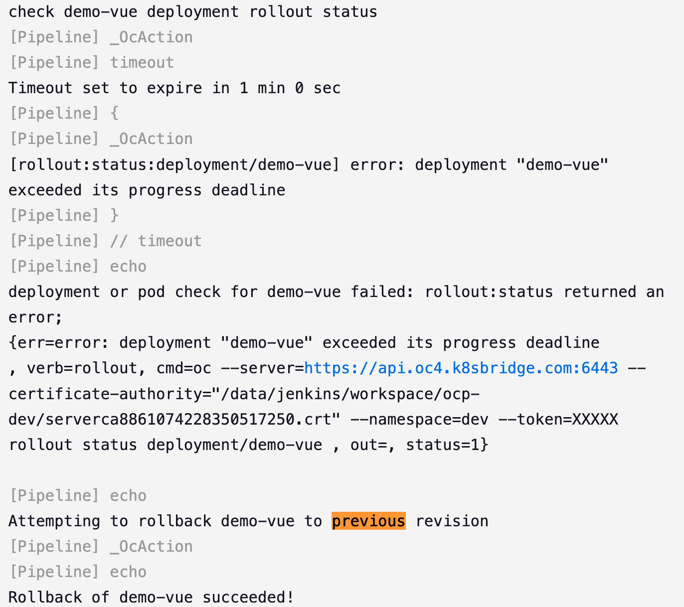
Jenkins Pipeline - Image Build 更新失敗
IBM CICD Service Offering
若 Image 更新 Rollout 失敗的話，Timeout 後會自動 undo 到上一個版本。
stage (‘Rollout Deployment’) {
steps {
script {
...省略...
try{
// 1分鐘 timeout
def rolloutstatus = timeout(1) {deployment.rollout().status()}
// 判斷是否成功
if (rolloutstatus.out.contains('successfully rolled out')) {
echo "deployment ${project} has successfully rolled out."
echo "rolloutstatus: ${rolloutstatus.out}"
}
echo "Rollout of ${env.NAMESPACE}-${project}-${TYPE} succeeded!"
} catch (Exception e) {
echo "deployment or pod check for ${project} failed: ${e.getMessage()}"
// error('one or more deployments or pods failed.')
try {
echo "Attempting to rollback ${project} to previous revision"
openshift.raw('rollout', 'undo', "deployment/${project}")
echo "Rollback of ${project} succeeded!"
} catch (Exception rollbackException) {
echo "Rollback of ${project} failed: ${rollbackException.getMessage()}"
}
...省略...
}
}
}
(執行過程範例)
Notes:
為什麼使用 Rollout
漸進式更新： Rollout 允許逐步推出新版本，可以先讓部分 Pod 更新並監控其健康狀態，再逐步完成全部更新。這降低了系統出現大範圍故障的風險。
可控性： 使用 rollout，你可以隨時暫停（pause）、繼續（resume）或回滾（rollback）部署。如果發現新版本存在問題，能夠迅速回退到上一個穩定版本。
版本管理： 每一次部署都是一個版本，方便追蹤更改、進行診斷和問題排查。
與常規部署的差異
更新策略： 傳統部署可能採用「一次性替換」的方式，而 rollout 強調「滾動更新」或「漸進式發布」，能夠逐步替換現有的 Pod，從而提供更高的可用性。
失敗控制： Rollout 內建了監控機制，一旦某個階段的更新失敗，可以自動或手動回滾，確保服務穩定性。傳統部署則較少考慮這類控制機制。
操作靈活性： 利用 Kubernetes 的 rollout 命令（例如 kubectl rollout status、kubectl rollout pause、kubectl rollout resume、kubectl rollout undo），運營人員可以更靈活地管理部署過程，而不必重新部署整個應用。
總結來說，K8S 使用 rollout 主要是為了在部署過程中提供更高的可控性和穩定性，讓應用的升級和回滾變得更加平滑和安全，這與傳統的一刀切的部署方式形成了明顯的對比。

Slide 92
Jenkins Pipeline - 部署 Yaml 的 A 腳本
IBM CICD Service Offering
stages {
stage('Get Selection') {
steps {
script {
def deployProjects = []
if (params.demo) {
deployProjects.add('demo')
}
.............
…省略...
.............
if (deployProjects.isEmpty()) {
error "請至少選擇一個專案部屬"
}
env.DEPLOY_PROJECTS = deployProjects.join(',')
env.DEPLOY_RESOURCES = deployResources.join(',')
// 定義要傳送的參數
def parameters = [
string(name: 'DEPLOY_PROJECTS', value: env.DEPLOY_PROJECTS), // 當前需部署的專案
string(name: 'DEPLOY_RESOURCES', value: env.DEPLOY_RESOURCES), // 當前需部署的 OCP 資源
string(name: 'NAMESPACE', value: env.NAMESPACE), // 對應入住表的 namespace，理應是專案名稱
string(name: 'TAG', value: env.TAG), // 版本號碼
string(name: 'TYPE', value: env.TYPE) // MID 所需的應用程式類型
]
// 觸發 B pipeline
build job: 'ncbs-mid-ocp-B', parameters: parameters
}
}
}
}
(ncbs-mid-ocp-repo-A 範例)
Notes:
deployProjects = params.DEPLOY_PROJECTS.split(',') // 將結果存入全局變數
env.NAMESPACE = params.NAMESPACE // 對應入住表的 namespace，理應是專案名稱
env.TAG = params.TAG // 版本號碼
env.TYPE = params.TYPE // MID 所需的應用程式類型

Slide 93
Jenkins Pipeline - 部署 Yaml 的 B 腳本
IBM CICD Service Offering
def deployProjects = []
pipeline {
….
stages {
stage('Accept Params) {
steps {
script {
if (!params.DEPLOY_PROJECTS ||params.DEPLOY_PROJECTS.trim().isEmpty()) {
error "請至少選擇一個專案部屬"
}
// 將收到的參數設置爲環境變數
deployProjects = params.DEPLOY_PROJECTS.split(',') // 當前需部署的專案
env.NAMESPACE = params.NAMESPACE // 對應入住表的 namespace，理應是專案名稱
env.TAG = params.TAG // 版本號碼
env.TYPE = params.TYPE // MID 所需的應用程式類型
//檢查訊息
echo "Deploy Projects: ${deployProjects}"
echo "NAMESPACE: ${env.NAMESPACE}"
echo "TYPE: ${env.TYPE}"
echo "TAG: ${env.TAG}"
}
}
}
….
}
}
(ncbs-mid-ocp-repo-B 範例)
Notes:
deployProjects = params.DEPLOY_PROJECTS.split(',') // 將結果存入全局變數
env.NAMESPACE = params.NAMESPACE // 對應入住表的 namespace，理應是專案名稱
env.TAG = params.TAG // 版本號碼
env.TYPE = params.TYPE // MID 所需的應用程式類型

Slide 94
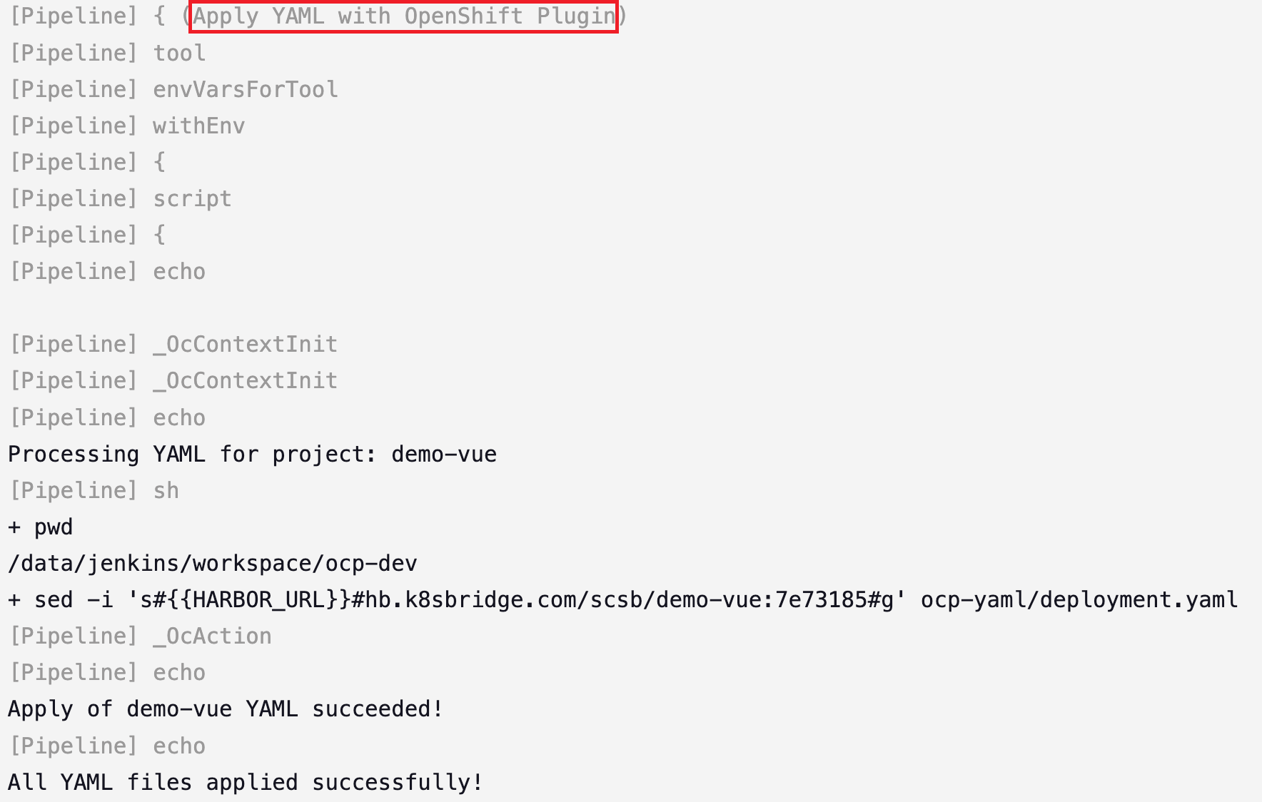
Jenkins Pipeline - 部署 Yaml 操作 Apply Yaml
IBM CICD Service Offering
針對需要 新增/修改/刪除 資源設定的情況下使用的腳本。
使用 apply yaml 的方式修改設定 :
oc apply', '-f', "${workspacePath}/deployment.yaml"
stage('Apply YAML with OpenShift Plugin') {
steps {
script {
...省略....
def workspacePath = "${env.WORKSPACE}/${project}/${project}-${TYPE}"
sh """
cd ${workspacePath}
sed -i 's/{{HARBOR_SERVER}}/${CONTAINER_REGISTRY}/g' imagestream.yaml
sed -i 's/{{SPRING_PROFILE}}/${env.SPRING_PROFILE}/g' deployment.yaml
"""
for (resource in deployResources) {
// 實際部署 YAML 檔案
openshift.raw('apply', '-f', "${workspacePath}/${resource}.yaml")
echo "部署 ${env.NAMESPACE}-${project}-${env.TYPE} 的 ${resource} YAML"
}
} catch (Exception e) {
echo "Apply of ${project}-${TYPE} YAML failed: ${e.getMessage()}"
applySuccess = false
}
}
…省略...
}
}
(執行過程範例)

Slide 95
Yaml 生成方式討論
IBM CICD Service Offering
Yaml 生成
研發處生成 Deployment.yaml / Service.yaml / Servicemonitor.yaml 各 Yaml。
服務處生成 Router.yaml 。
除 Router 外，討論 Yaml 是否由 開發人員 生成。
Yaml 檔名規則
僅需依照目錄分別放置 Deployment.yaml / Service.yaml / Servicemonitor.yaml。

Slide 96
BaseImage 管理
IBM CICD Service Offering
BaseImage 上傳流程
上傳到指定 SFTP Server
路徑待定
Base Image 維護管理：
DEV / UAT / PROD 管理人員是否分開。
DEV 研發處
UAT / PROD 服務處
Base Image 更新維護作業：每隔一週或每月進行 Base Image 的檢查與更新。每次更新後需通知所有相關使用者，使用者需在規定週期內完成升級，以保持Image的安全性，減少已知漏洞的風險。

Slide 97
ImageStream 使用討論
IBM CICD Service Offering
優點：
OCP 操作平臺上可以方便查看資訊，退版時方便查看
可以記錄 Deployment 使用過 Image 版本
可自動觸發更新
不使用的原因：
現有架構規劃是使用 Gitlab Tag 記錄，進版時需人工觸發，僅 DEV 環境適用，但爲了保持三個環境操作行爲統一，所以不採用
不會用到 ImageStream 自動觸發更新的功能
可在 Jenkins / Harbor 或是上一張 Notes 單查看過往版本記錄

Slide 98
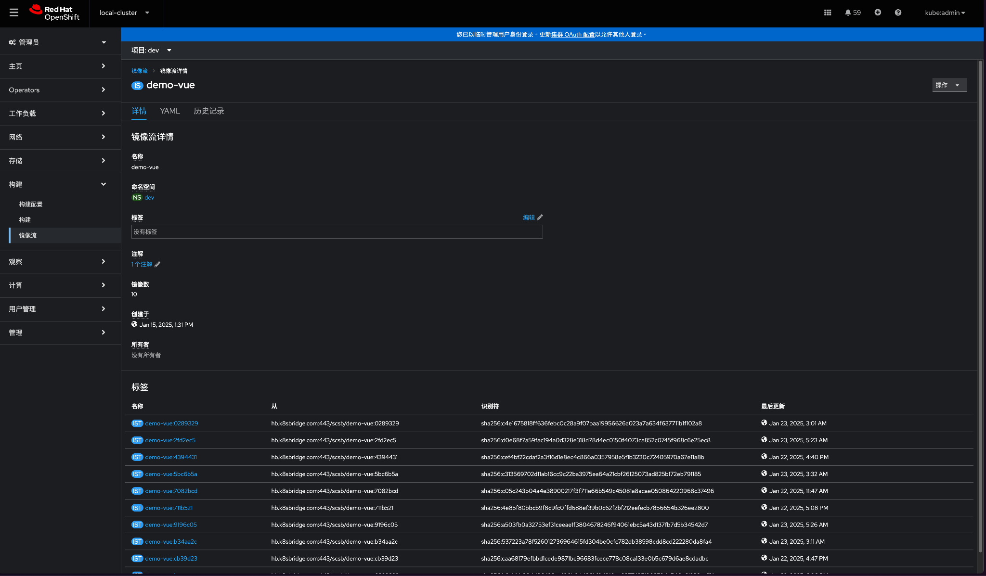
ImageStream OCP 界面
IBM CICD Service Offering

